Slide 1


飞科新零售落地方案
三才信息技术---洽客上海服务中心 2017年9月21日

Slide 2
目录/Contents
01
飞科新零售业务构想
02
洽客新零售示范
03
飞科新零售服务内容
04
洽客企业基础介绍

Slide 3
飞科新零售业务构想
飞科概况
上证A股第一家个人护理电器上市企业，国内剃须刀领域领头羊；2017年上半年营业收入17.23亿元，增19.04%；
产品方面：以剃须刀为核心扩展为：电吹风、理发器、熨烫系列、扫地机器人等近50个sku，未来会涉入智能小家电领域。
渠道方面：各类终端4万多个；线下有专柜，线上有天猫、京东和飞科商城等。
业务建设构想
业务目标：一阶段探索新零售模式：专卖店+伙伴商城，我做你看；
二阶段赋能、升级代理经销体系。
业务方式：1，开设全新飞科专卖店，门店体验为主；
2，结合飞科商城，形成线上线下一致消费体验；
3，飞科商城具备伙伴分销能力，拓展销售通路；
4，系统中台负责线上线下订单分配及库存策略；

Slide 4
飞科新零售业务蓝图
搭建新型的天网、地网、人网立体式零售终端销售服务体系
消费者
直属导购/
飞科小伙伴
人网
线上门店
天网
实体门店
地网

Slide 5
飞科新零售业务蓝图技术理解
实体店
前端
飞科商城
伙伴商城
POS
E- Commerce
E- Commerce
收银管理
会员管理
小票/发票管理
营销活动管理
会员管理
商品与订单管理
订单管理
会员管理
飞科伙伴管理
中台
统一商品管理中心
统一订单管理中心
统一会员管理中心
多渠道品类管理
多仓位实时库存管理
多渠道订单统一处理
多级网点配送服务管理
会员分级与标签管理
会员卡、积分与优惠管理
中台管理
后台
企业管理系统
ERP
其他业务系统
OA , HR, CRM

Slide 6
目录/Contents
01
飞科新零售业务构想
02
洽客新零售示范
03
飞科新零售服务内容
04
洽客企业基础介绍

Slide 7




新零售时代变革核心－有温度的购物
=
+
+
有温度的
购物
实体的
体验
互联网的
便捷
人性化的
服务
=
+
+
新零售是基于大数据驱动的会员个性化需求满足

Slide 8

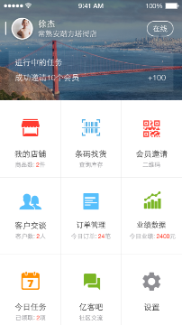

突破实体零售的三大边界
营业时间
到店顾客
实现三个突破
无限货架延展
离店顾客触达
24小时不打烊
互联网
+
实体零售
陈列商品
激活四大资源
实体店铺、既有商品、店内导购、VIP会员

Slide 9

小家电新零售三要点
商品高频化
提高进店率
商品组合高低频
线上线下组合高低频
服务标准化
提高复购率
服务可售卖
服务可跟踪
服务可连带
企业数据化
提高转化率
会员数据化
服务数据化
商品数据化

Slide 10
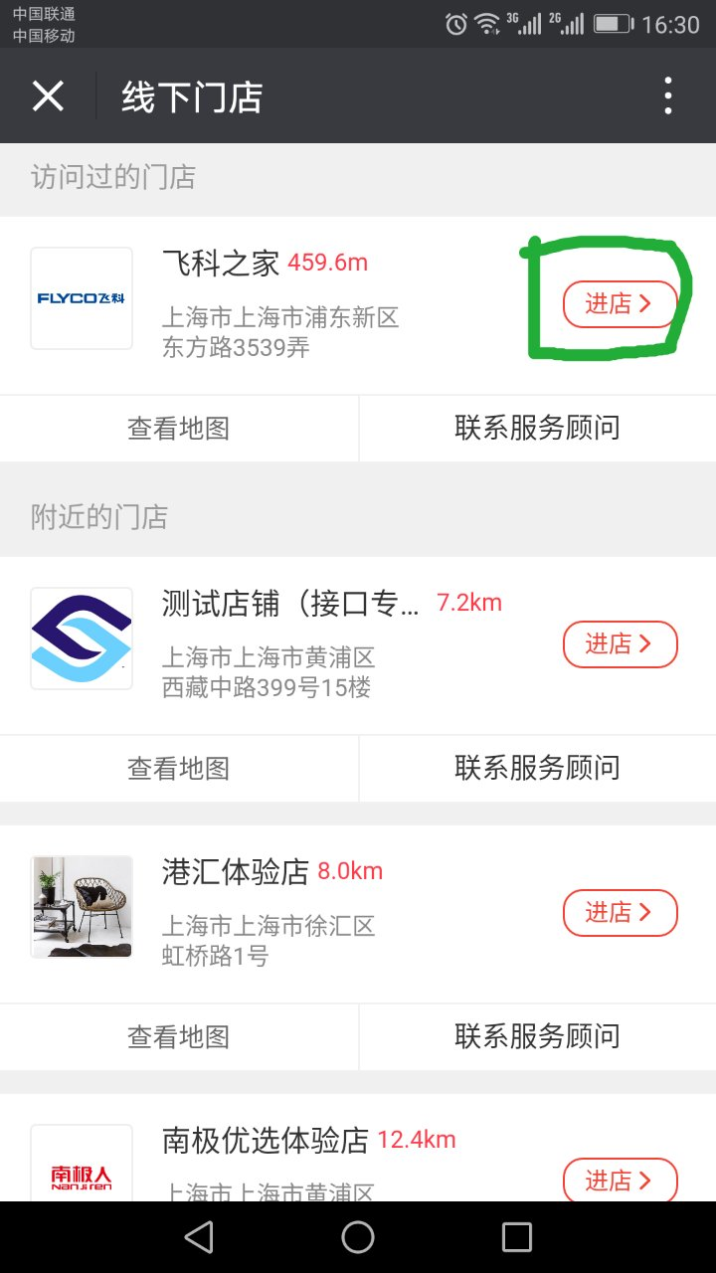
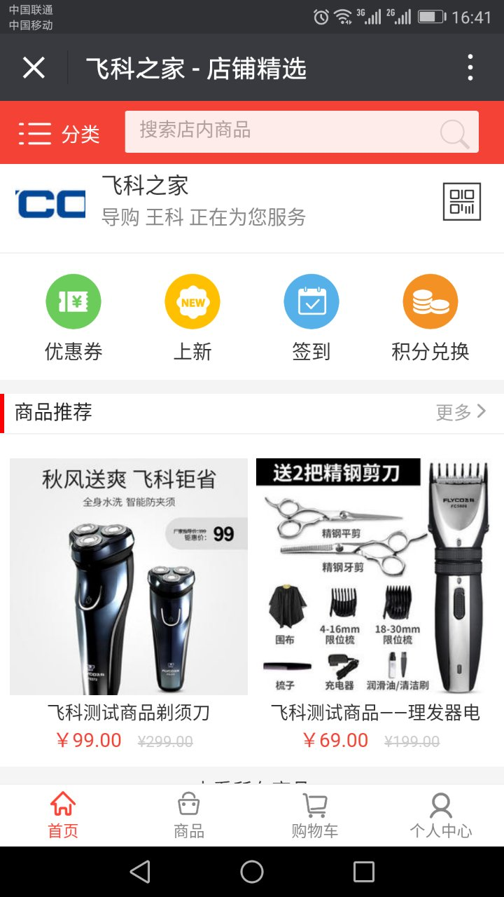
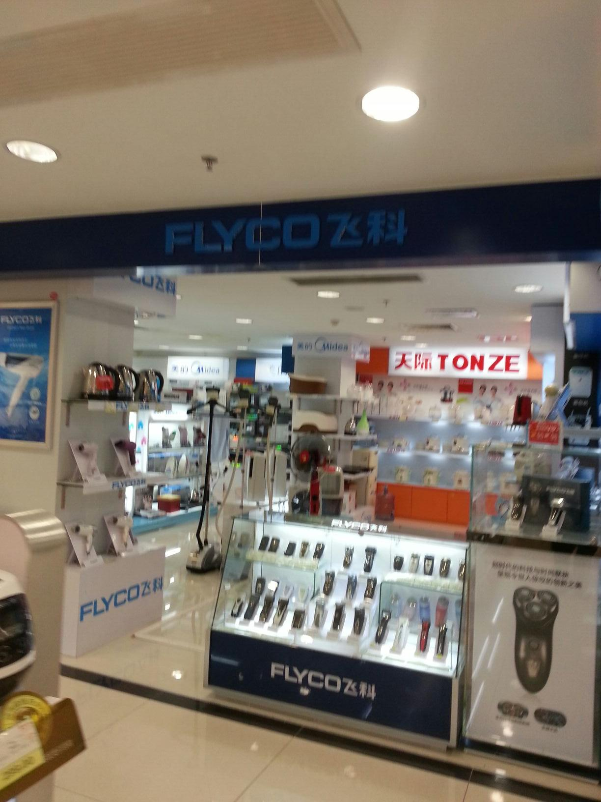
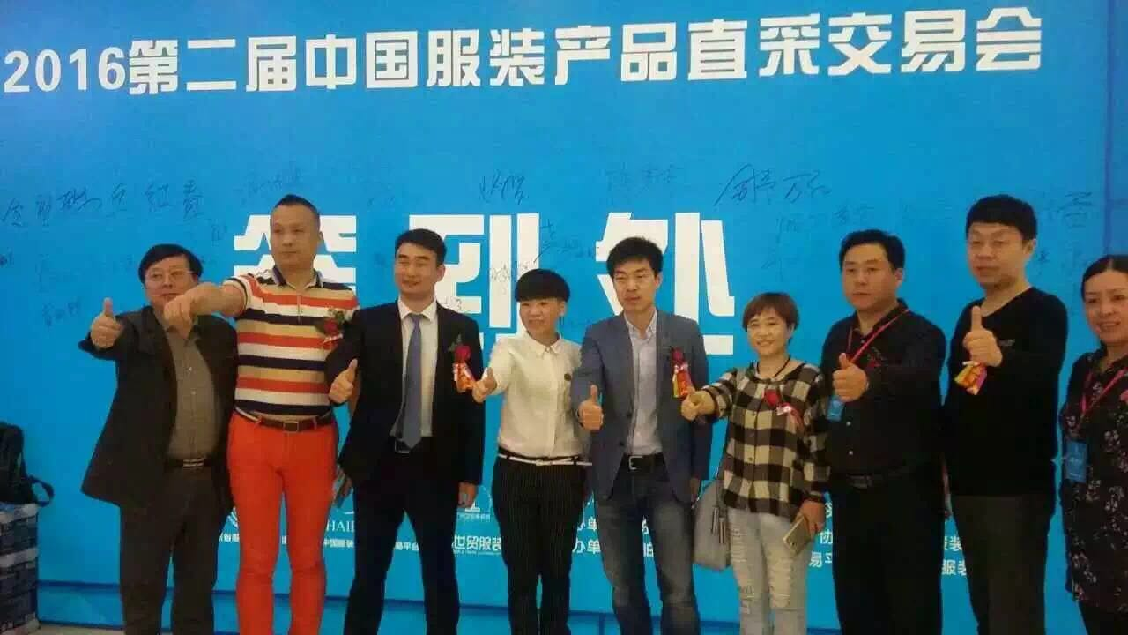
示范：1、各省份区域门店－商城展示
客户必须到店才能体验商品服务
顾客可通过LBS查看身边店铺
“进店”后提前了解商品和活动信息
线上商城24小时不打烊经营
客户提前了解飞科商品和活动

Slide 11

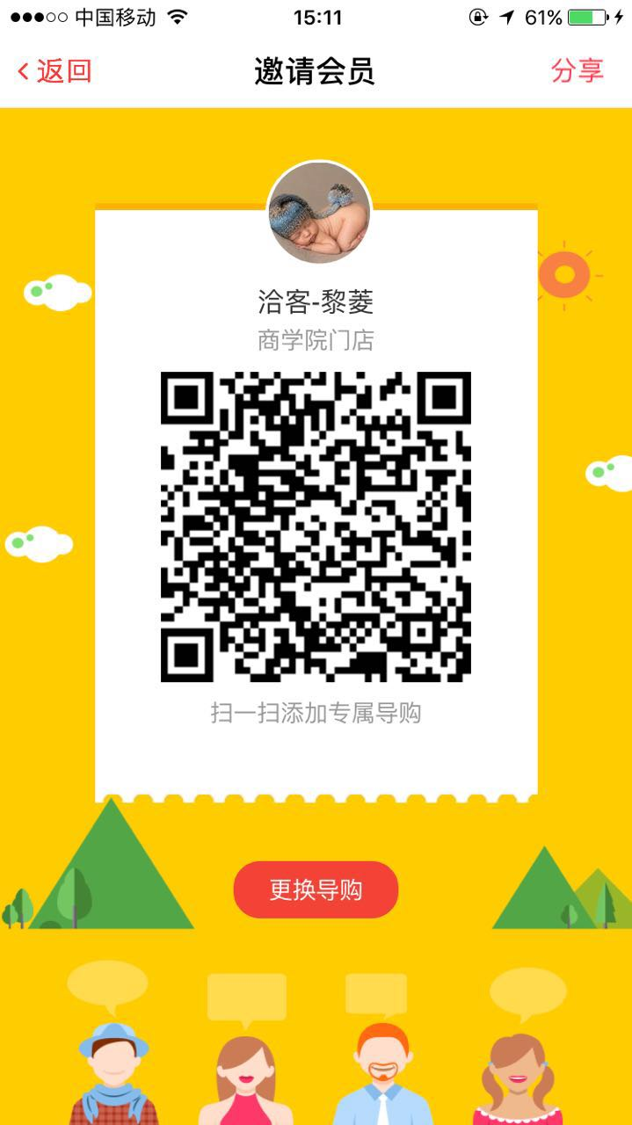

示范：2、一码三关，锁定消费者
微信服务号／微博
品牌广告
客户推荐
线上电商客户
天猫等
品牌官网
门店客流
企业微信服务号
通过
微信扫码
微信服务号门店
消费者
所有品牌流量可引入门店绑定导购，
快速进入服务沟通，提高宣传转化率
门店导购
导购服务
专属二维码

Slide 12
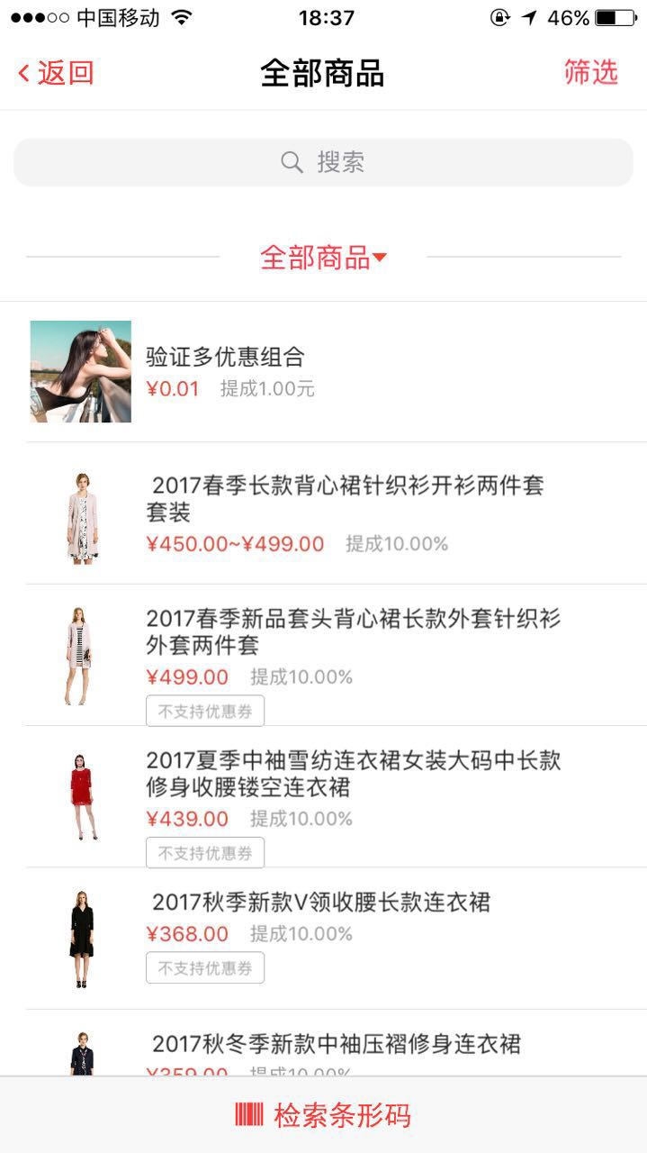
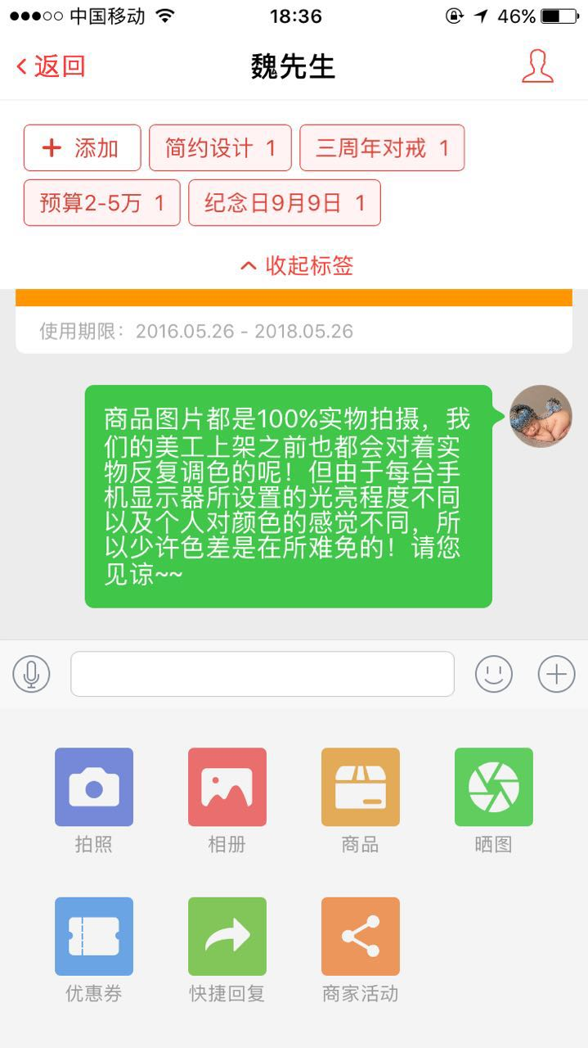
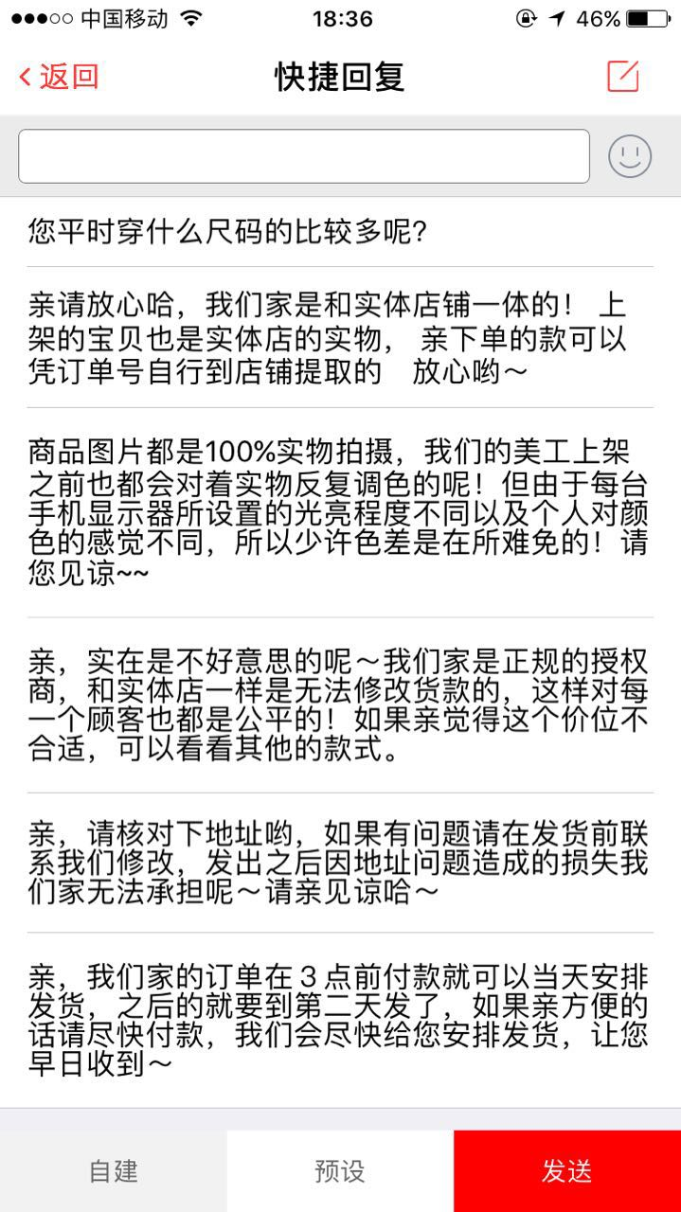
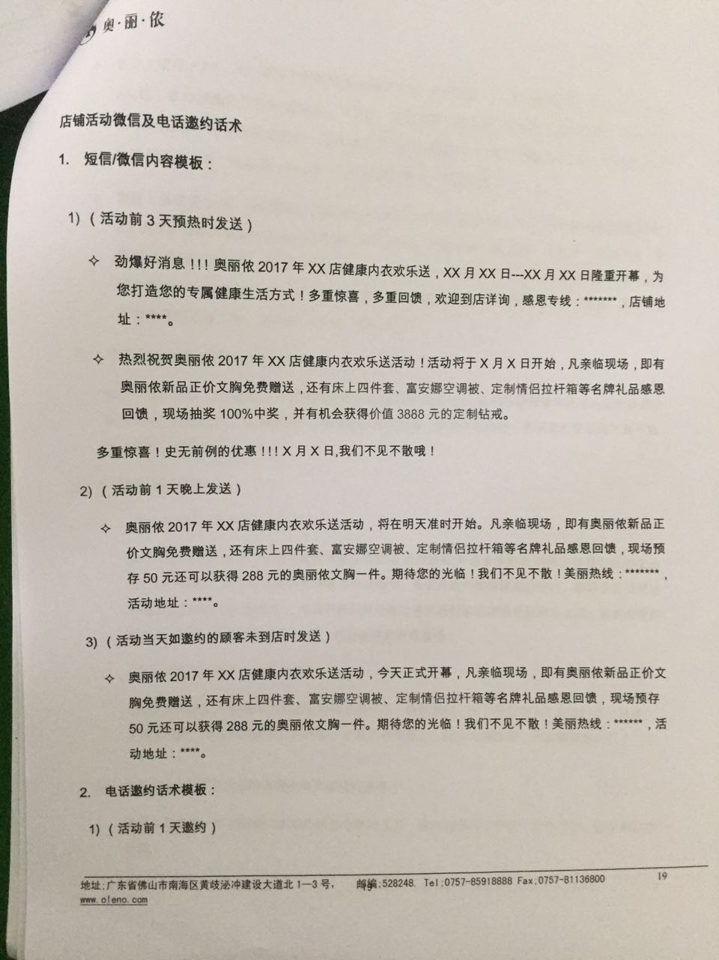
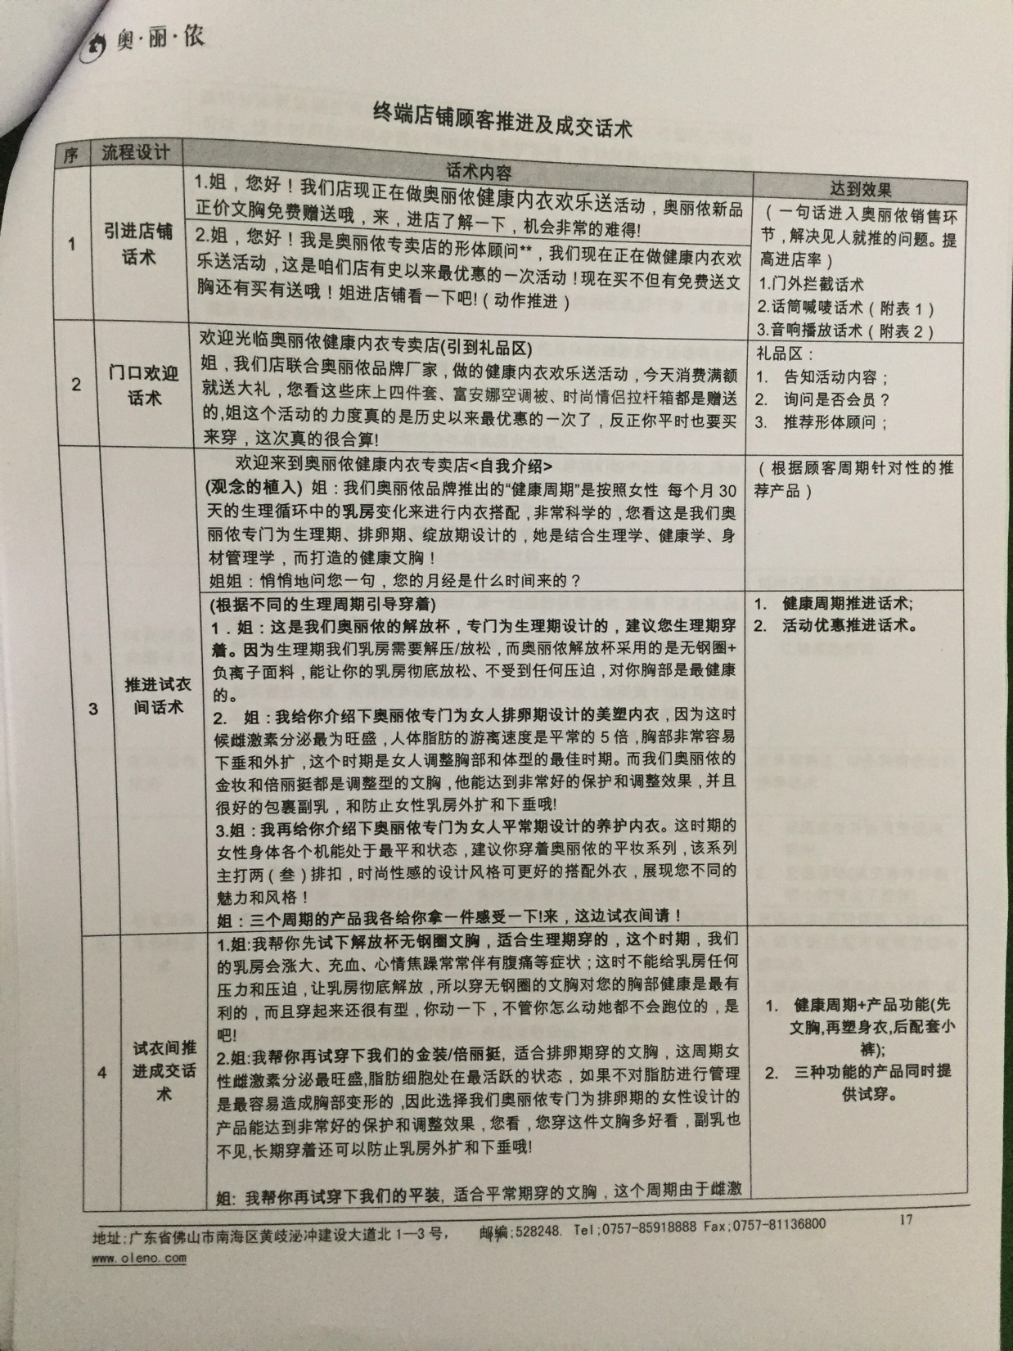
示范：3、商品销售话术
商品和销售话术培训
需要通过纸质传达学习
商品资料学习及分享
商品活动快速应答
销售话术标准化
商品、销售话术专业可规范
分享应答快速有效

Slide 13
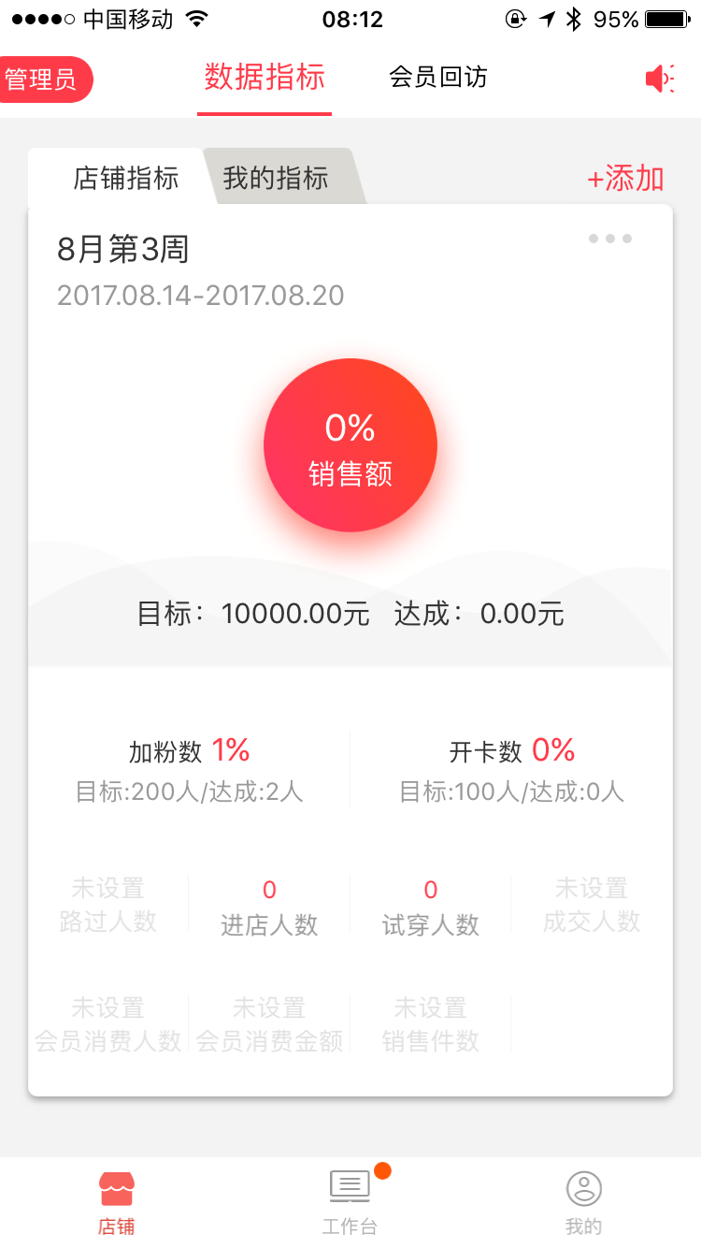
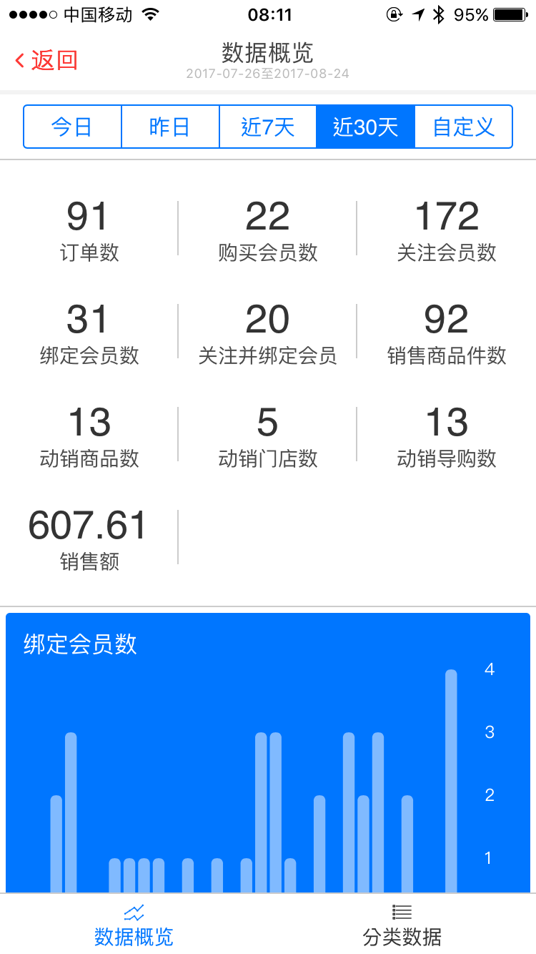
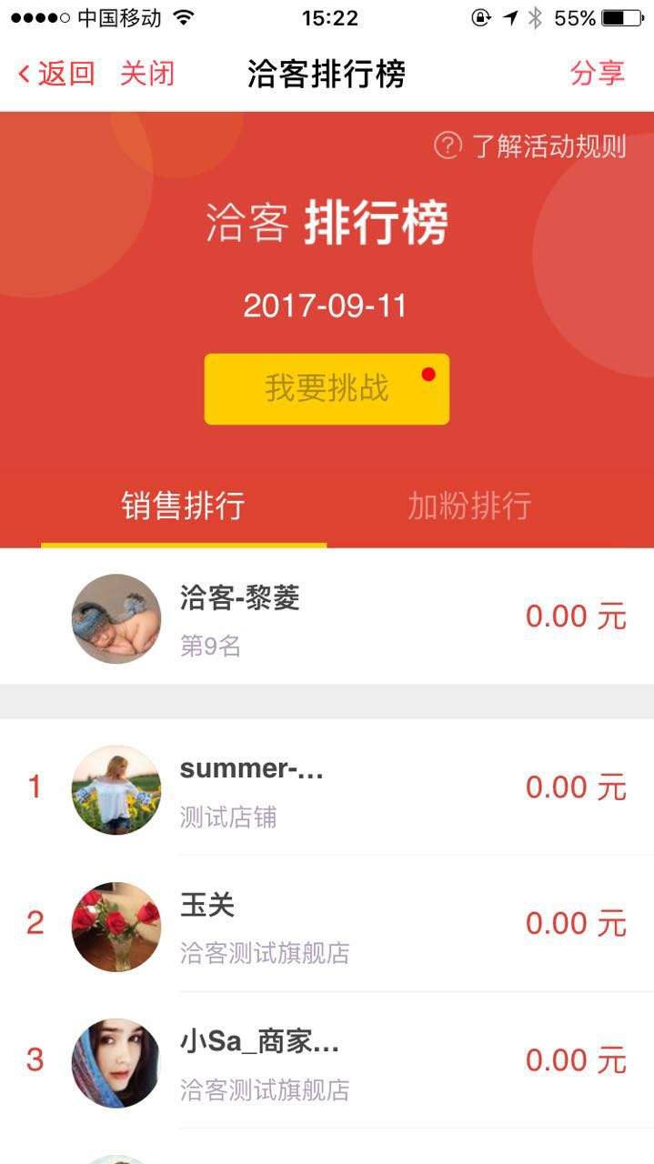
示范：4、业绩跟进－目标分解
销售目标目标、工作任务分解到店、人、日
导购激励PK
导购目标任务分解
管理实时了解数据
导购PK排行榜
目标分解清晰，实时变动、可视化

Slide 14
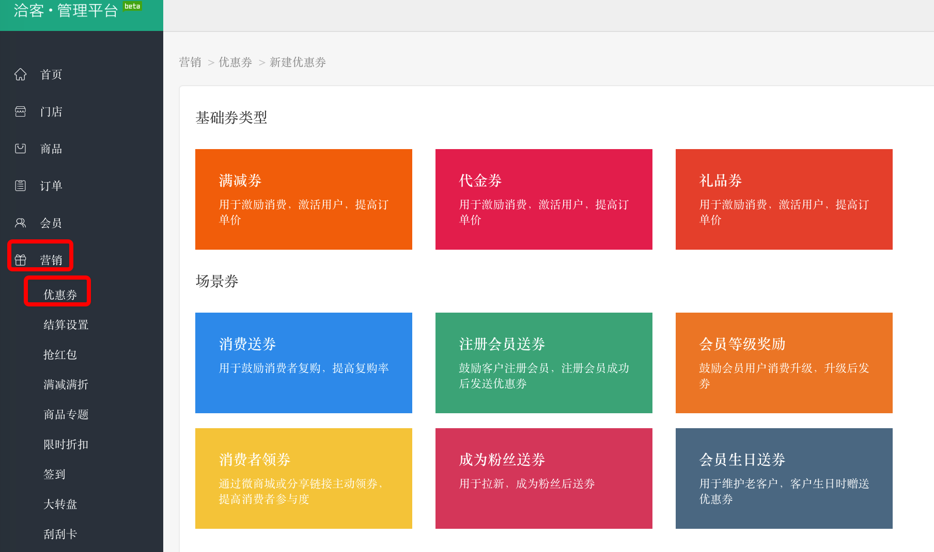
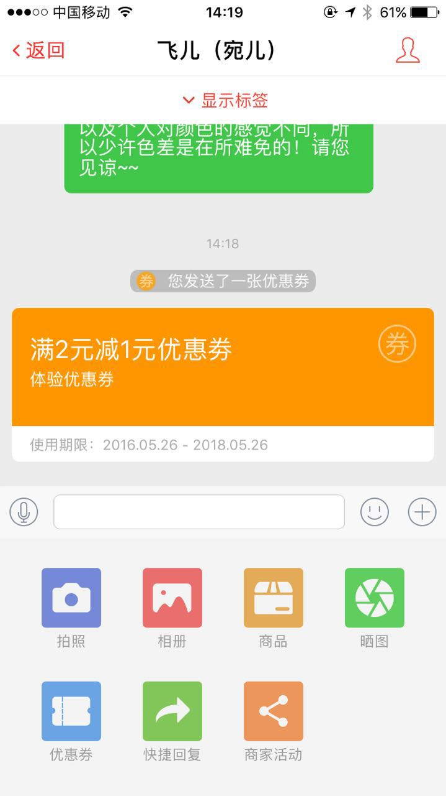
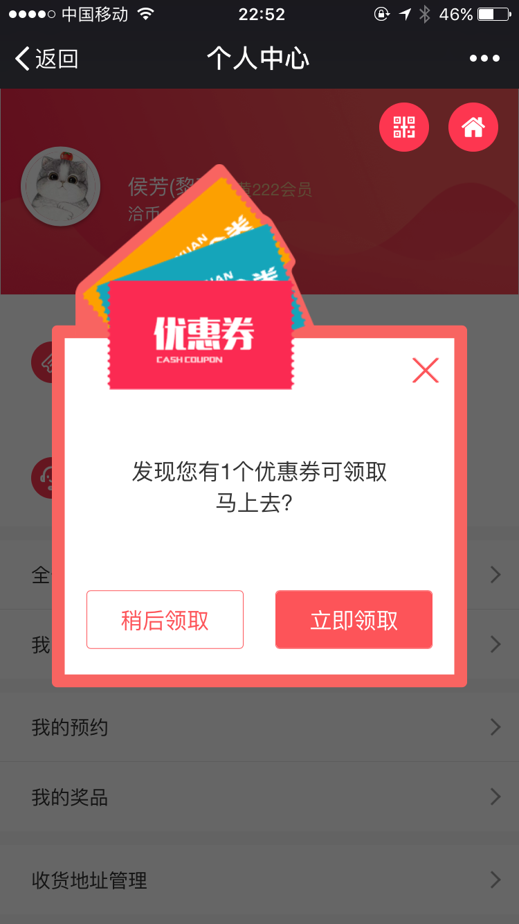

示范：5、活动内容－活动优惠
进店欢乐送：
老带新送优惠券、礼品
消费欢乐送：
满送优惠券、礼品、送服务
后台系统发券
导购单独发券
消费者收到优惠券
电子优惠券提高活动传播率
精准会员可收到活动优惠

Slide 15
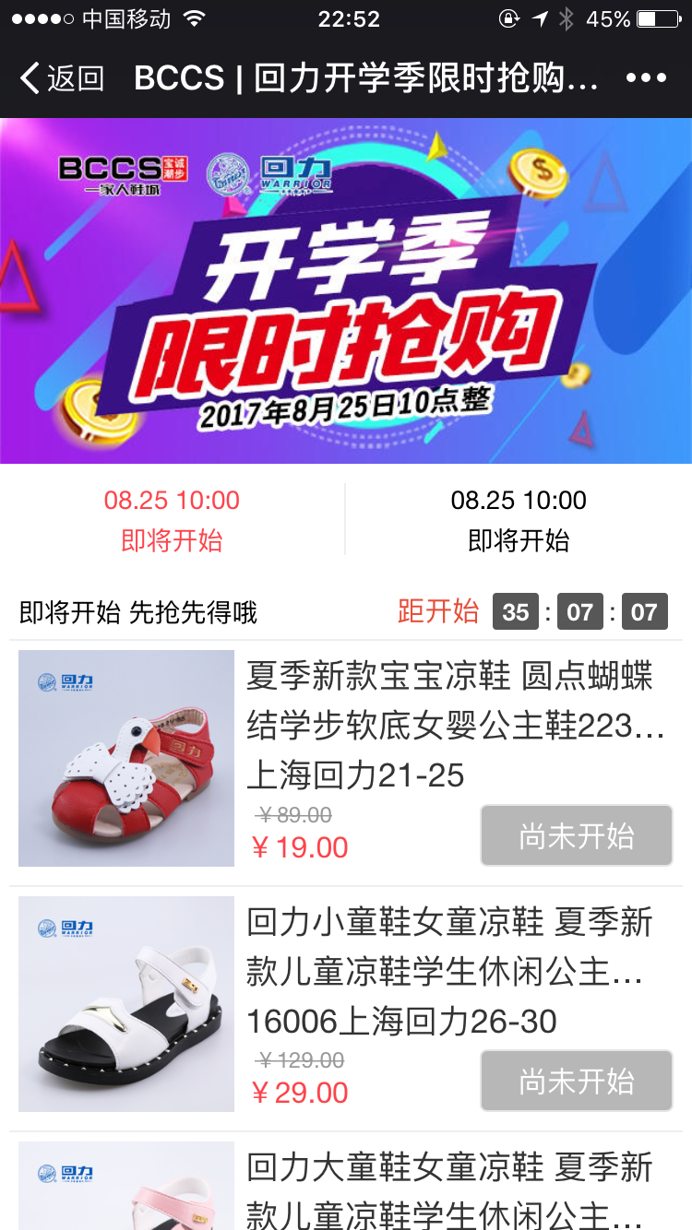
示范：6、活动内容－互动营销活动
优惠券
限时抢购
满折满减
商品专题
签到
抢红包
大转盘
刮刮卡
砍价
…….
更多营销活动可供品牌、店铺选择！
活动互动性加强，
且易参与、传播性高

Slide 16
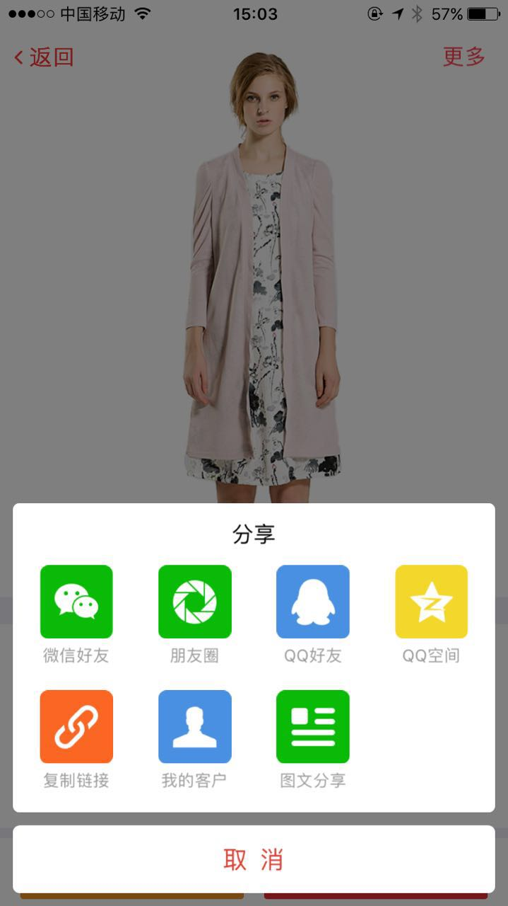
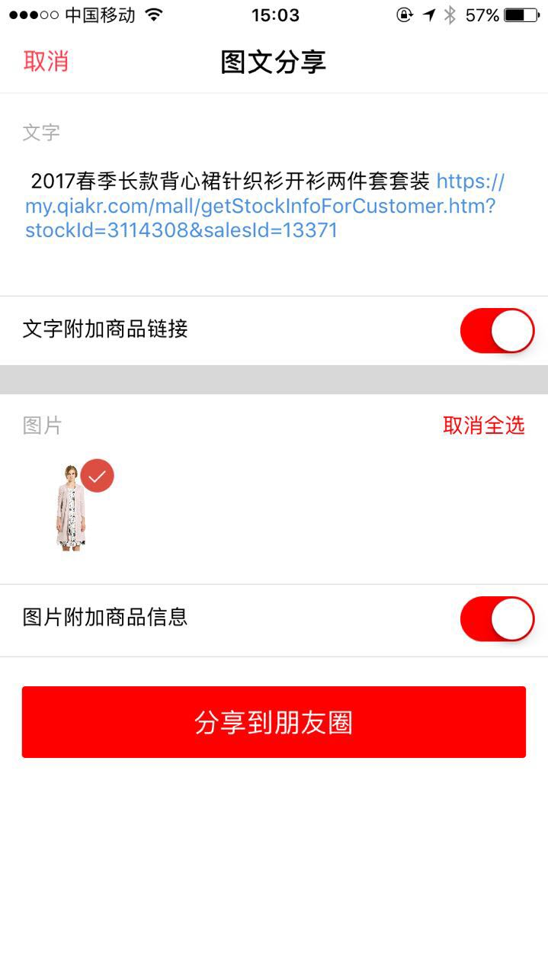
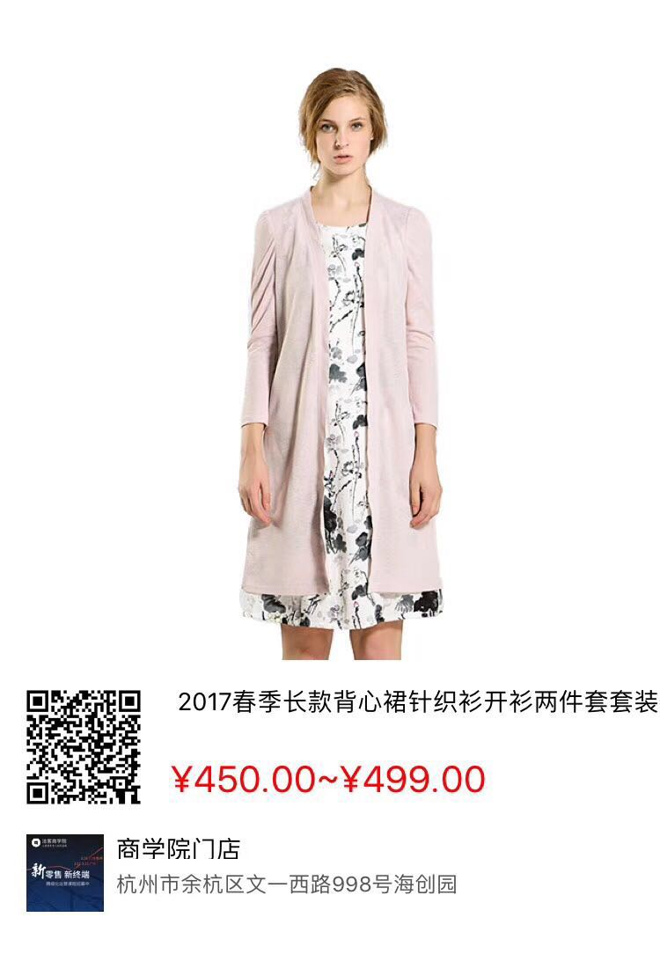
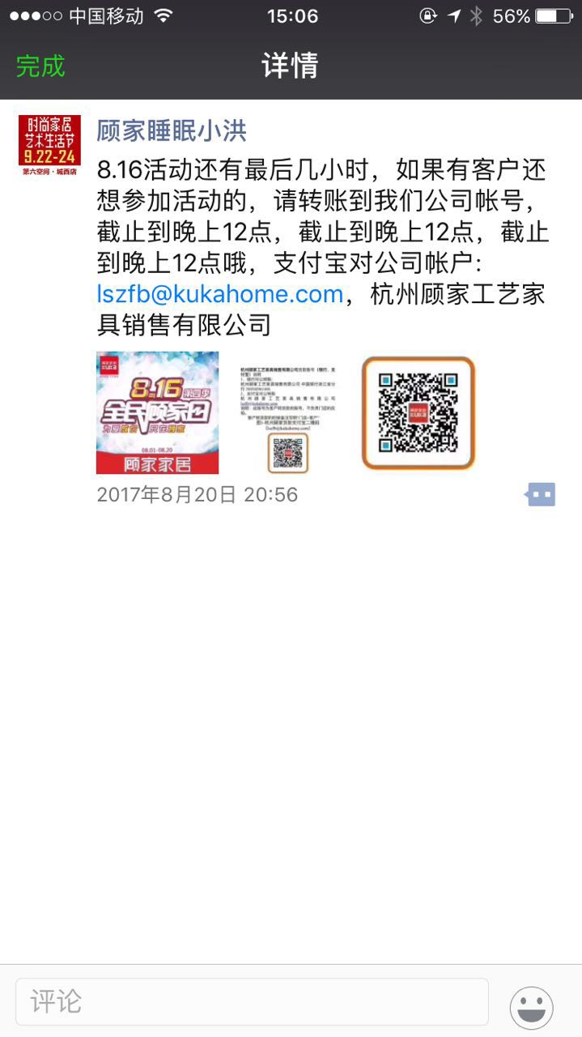
示范：7、活动推广
导购朋友圈传播，
需要群传递素材发送到朋友圈
后台传播分享
分享内容、图片、链接
自制作图片发送
业绩归属分享导购，有积极性
分享简易快速，不出错

Slide 17
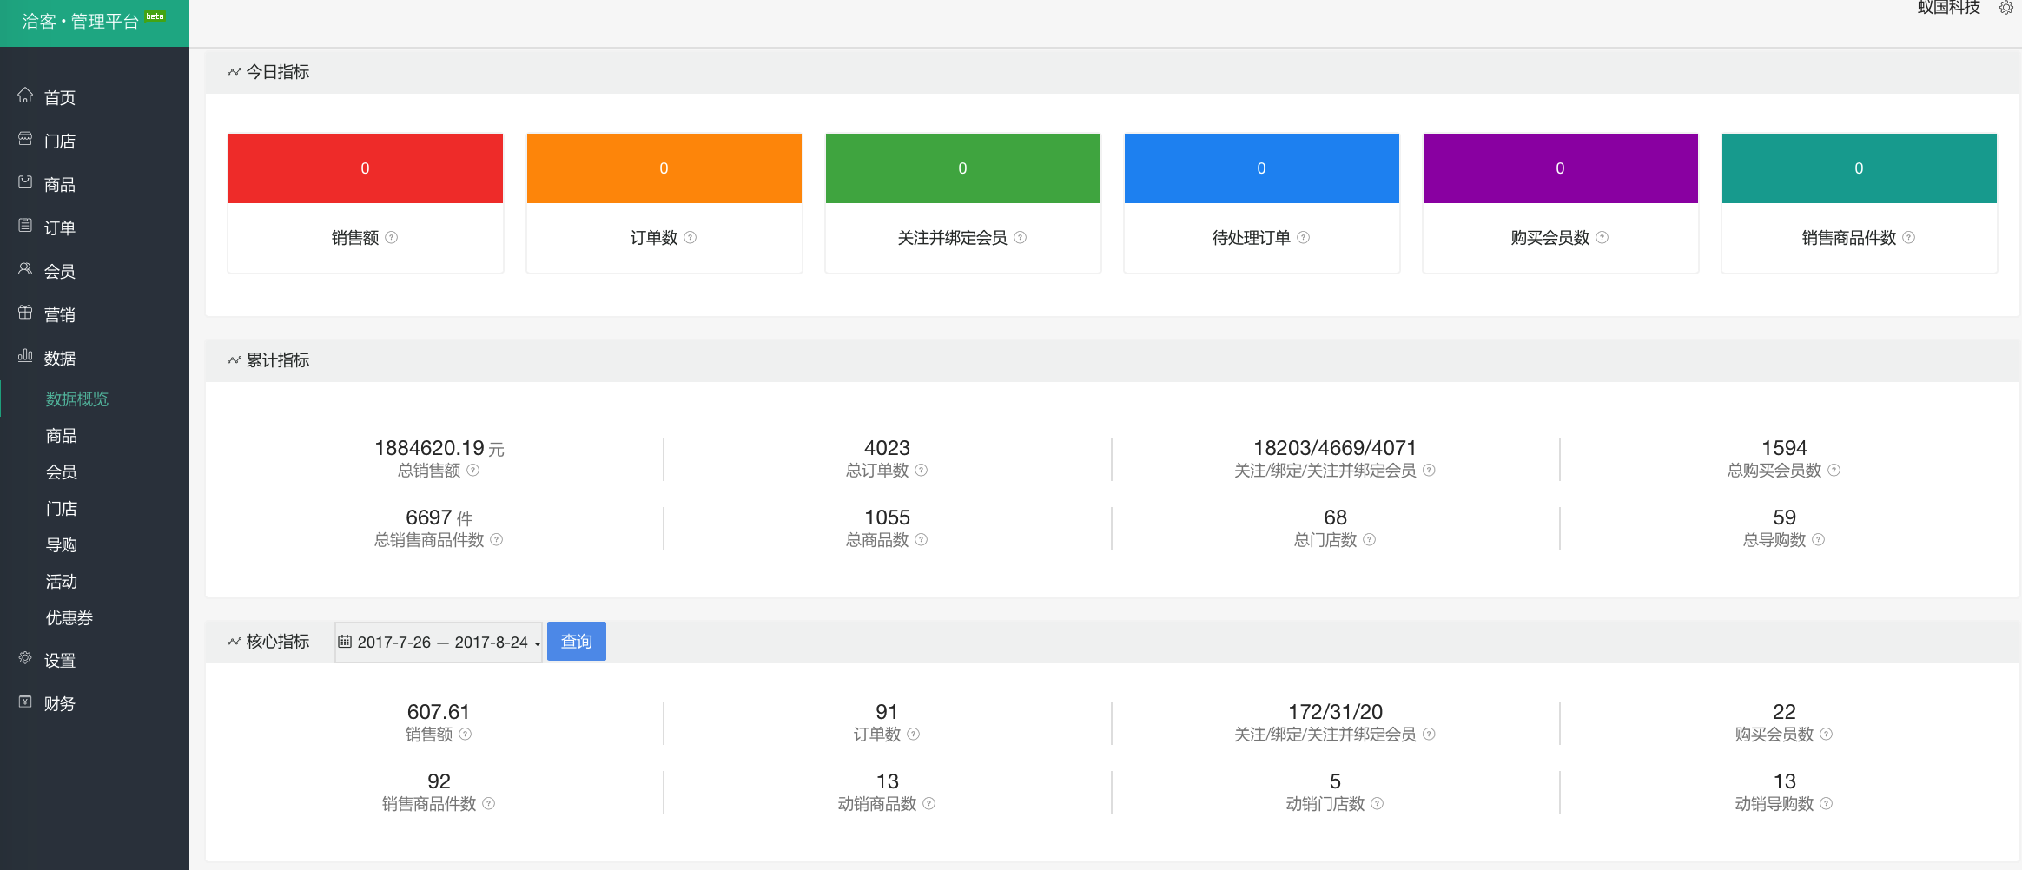
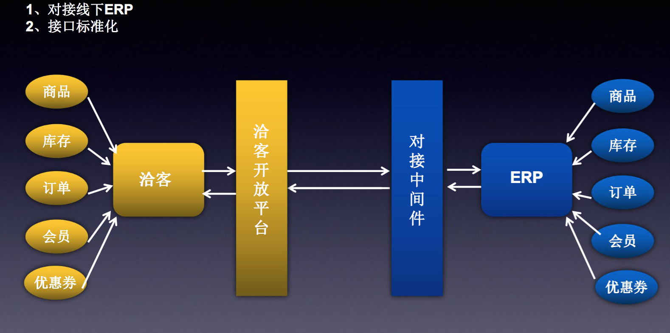
示范：8、活动分析－数据总结
数据分析ERP销售结果数据
各自数据不统一、汇总
无法对会员进行分析
商家管理后台数据实时呈现，且过程数据可查询及导出
优势对比：
数据真实有效，实时变动
且全方位数据可分析，优化运营
洽客可与企业ERP\CRM等接口打通，进行信息共享

Slide 18



洽客新零售服务解决方案－核心价值
全渠道吸粉
沉淀会员
提高店内客流
引客到店
场景化服务
提升业绩

Slide 19
目录/Contents
01
飞科新零售业务构想
02
洽客新零售示范
03
飞科新零售服务内容
04
洽客企业基础介绍

Slide 20
洽客新零售服务解决方案－核心优势
产品研发实力
服务落地经验
洽客产品运营3年
落地3000+品牌企业
洽客工具产品运营3年
迭代优化20多个版本
产品技术熟练新零售工具开发逻辑
有咨询业务团队梳理新零售业务
落地服务团队已成立3年
核心服务运营人员超过10人
服务落地3000+以上企业
落地经验成熟有效

Slide 21
新零售项目落地店铺项目进程－事
消费者画像
项目业务设计
项目团队搭建
新零售会员服务
消费者定位确认
消费者生活场景确定
消费者购买途径确定
项目业务流程确定
项目业务目标设计
业务人员工作职责确定
阶段人员结构分解
会员服务体系搭建
会员等级制度设定
会员服务流程清晰
巡店解决问题
导购培训带教
阶段项目复盘
活动营销&保障
阶段项目总结优劣
项目下阶段目标计划
巡店内容及要求确定
巡店问题反馈解决
巡店现场技巧带教
新零售项目启动会
新零售培训资料制作
新零售到店带教过关
导购学习执行问题解决
阶段营销活动方案设置
营销活动激励政策设置
活动目标拆解到事到人

Slide 22

洽客新零售服务解决方案服务团队－人
集结洽客公司核心优势团队，打造飞科电器新零售服务解决方案
主顾问1人
项目总统筹
咨询部
辅顾问1人
产品组2人
技术部
测试组2人
服务团
**人
技术研发5人
接口组1人
运营部
项目带教2人
后台操作1人
商务部
合作跟进 1人

Slide 23

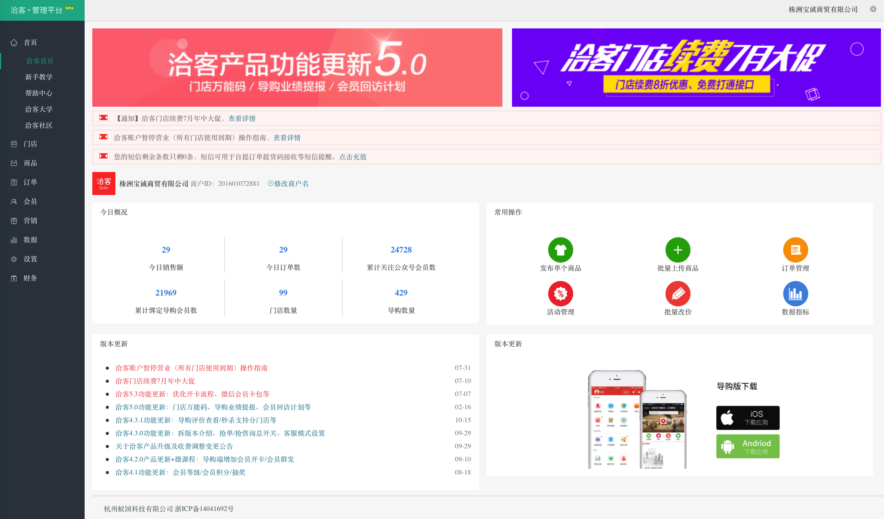
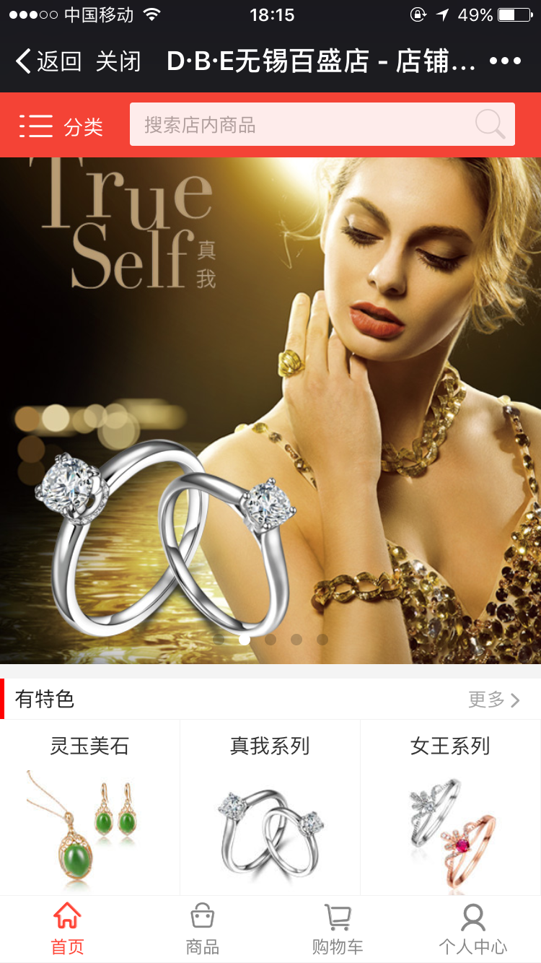
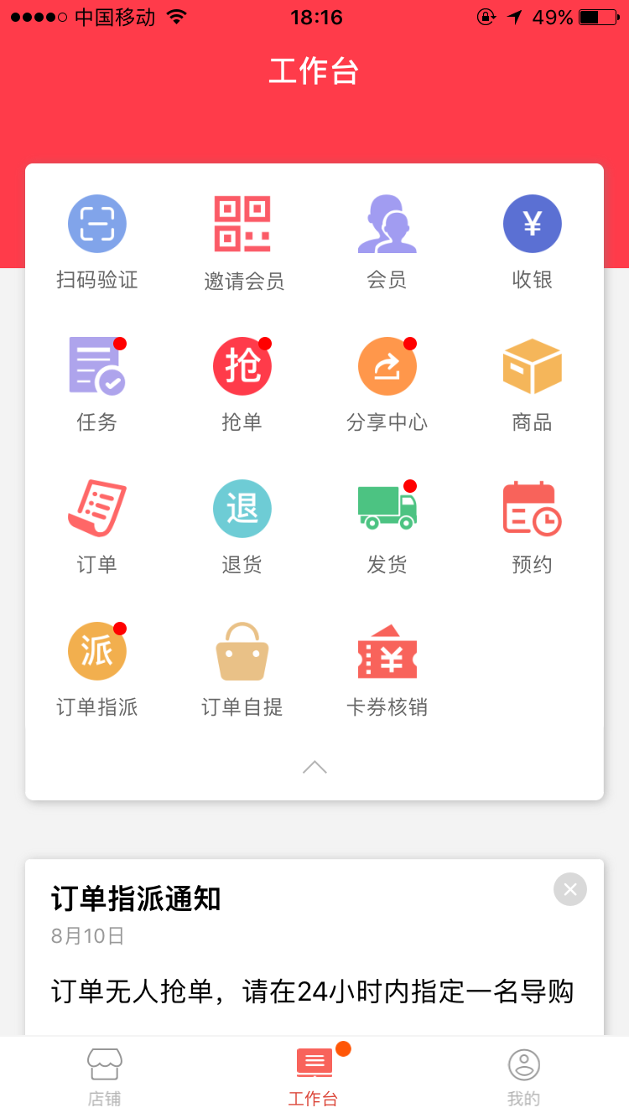
洽客工具服务消费者工具系统－产品
门店导购承接客流，服务消费者每一个进程，提升消费者服务体验
消费者身边移动店铺
导购会员管理工作台
企业后台数据分析
会员、订单、商品、服务，完成数据沉淀分析
购物&评价&预约服务
营销、服务、互动
门店、导购、会员、卡券、营销活动管理
消费者入口－微信服务号
导购－手机洽客APP
企业－商家管理后台

Slide 24




洽客工具服务消费者工具系统－产品
会员管理
营销&服务
导购管理
数据分析
会员连接沟通
会员信息完整
会员等级权益
会员积分兑换
会员互动活动
服务预约
服务评价
附近门店
优惠券等
线上商城
导购评价
业务目标
任务跟进
导购 PK
会员数据
活动数据
业绩数据
商品数据
会员数据沉淀
会员转化提升
管理效率提升
数据运营应用
以消费者为中心，打通全渠道线上线下数据
赋能门店终端最小单元导购，调度公司后台资源服务消费者

Slide 25
洽客一站式新零售服务解决方案
新零售系统量身打造
新零售业务流程梳理
系统定制
新零售培训带教
咨询业务
培训落地
为零售企业提供一站式新零售服务解决方案

Slide 26
1-洽客新零售业务流程重构服务
独创新零售业务重构方法，帮助企业有效梳理线上线下统一服务流程
产品+服务
高频+低频
01
02
完整+碎片
到家+到店
03
04
服务内容：根据顾家家居消费者需求，整合重构现有企业商品、渠道、会员服务权益等资源，
清晰梳理完成企业新零售业务流程。
服务价值：提升消费者用户体验，提高企业销售业绩和管理效率。
服务时间：1个月

Slide 27
2-洽客工具服务消费者工具系统
洽客工具功能
定制功能需求
标准版洽客商家管理后台、导购端和微信前端工具使用
行业或企业个性化定制开发
系统接口打通
功能实施带教
线下企业ERP、CRM等商品、订单、会员信息数据打通
线上天猫客服数据流量接通（待定）
商家管理后台、导购APP功能带教
工具内容：根据顾家家居新零售业务流程，打造一套定制化的新零售工具系统。
工具价值：在洽客标准版工具的基础上，快速开发定制，系统稳定安全，用户体验高。
开发时间：1－3个月

Slide 28
3-洽客新零售培训带教服务
有一套会员服务方法
梳理建议企业会员服务营销工作内容，提升工具应用实际有效性，达成门店业绩提升。
洽客新零售服务落地
有一套运营模式方法
完善优化企业内部新零售运营管理顺畅度，标准化可执行，提升企业管理效率。
有一批标杆明星导购
协助完成企业新零售培训版块课件内容确定和带教方法，可在企业自学习复制培训。
培训内容：进行新零售会员服务、运营标准化、导购带教培训，快速打造标杆店铺。
培训价值：帮助企业快速落地新零售系统工具到店到人，打造标杆店、明星导购，沉淀新零售运营方法，以及培训带教方式。
开发时间：1－3个月

Slide 29
目录/Contents
01
飞科新零售业务构想
02
洽客新零售示范
03
飞科新零售服务内容
04
洽客企业基础介绍

Slide 30

洽客企业情况介绍
公司全称：杭州蚁国科技有限公司，创立于2014年11月
公司现状：
业内第一家赋能型实体零售-新零售服务商，具有互联网及实体零售双重基因，有能力提供从新零售商业模式孵化到落地服务到互联网工具支撑品牌及跨区域门店落地全链路服务
业内第一家“有温暖的零售”倡导者和服务者
业内首创以“人为中心”的实体导购移动零售CRM
业内首创实体零售互联网升级三要素“433”法则及方法论：工具+运营+机制&人才
公司背景：
创始人：玉关（罗文军），15年零售行业服务经验，长期致力于通过模式及技术创新服务零售企业&优化流通效率
主要投资人：天使-中楚投资、Pre-A软银中国、A轮-软银中国+上品折扣（城市奥莱互联网化的代表）

Slide 31
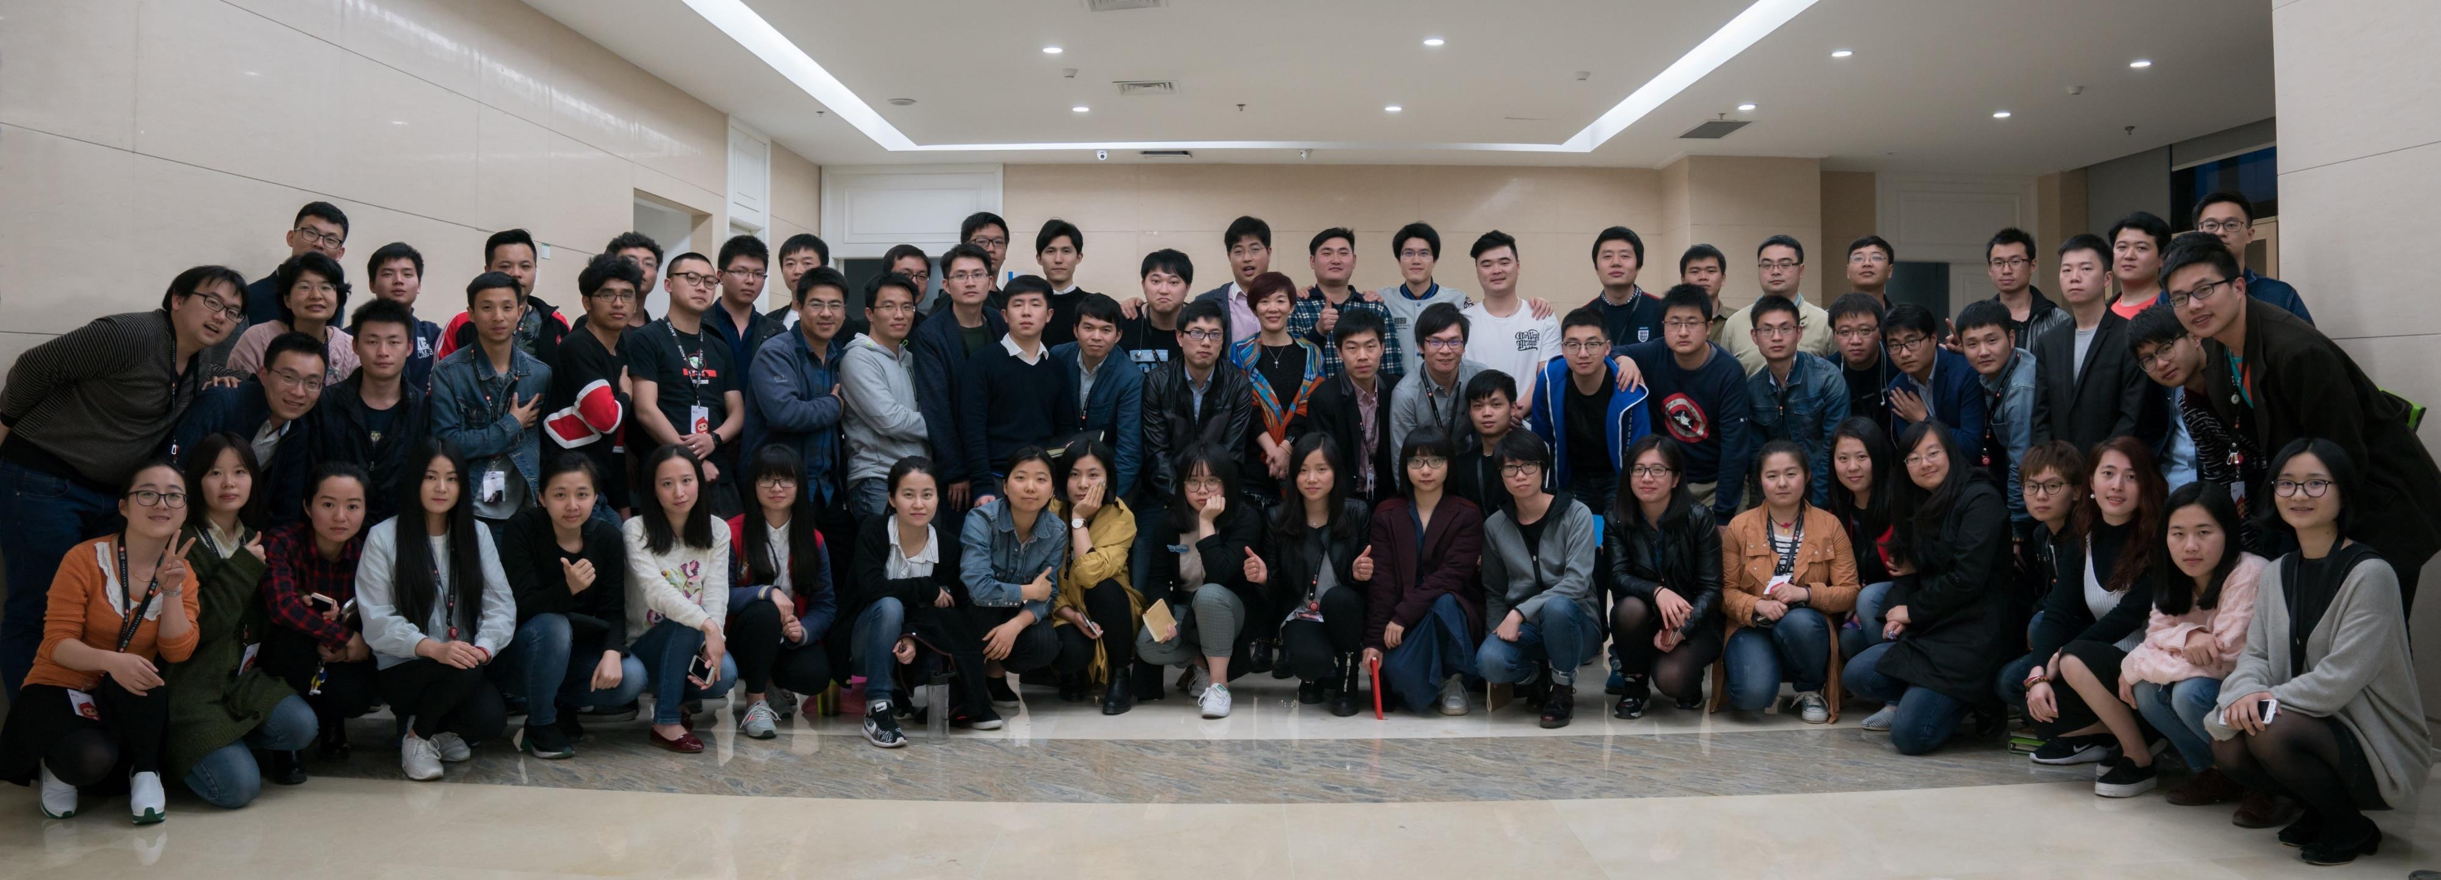
洽客团队介绍
产品开发团队：60%来自BAT技术产品团队
服务运营团队：来自中研、创创等培训咨询公司，以及线下零售公司&线上电商运营团队

Slide 32


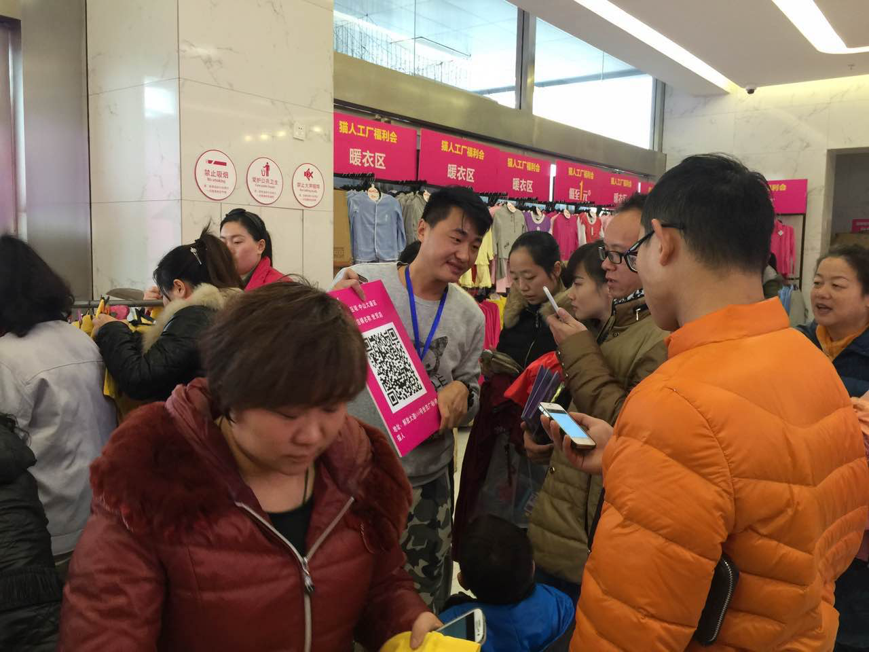
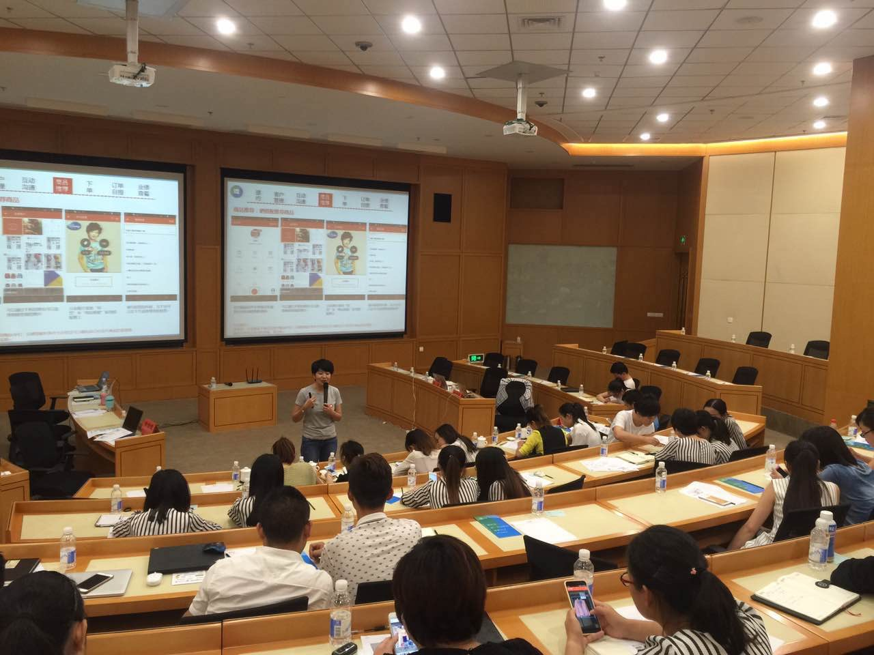
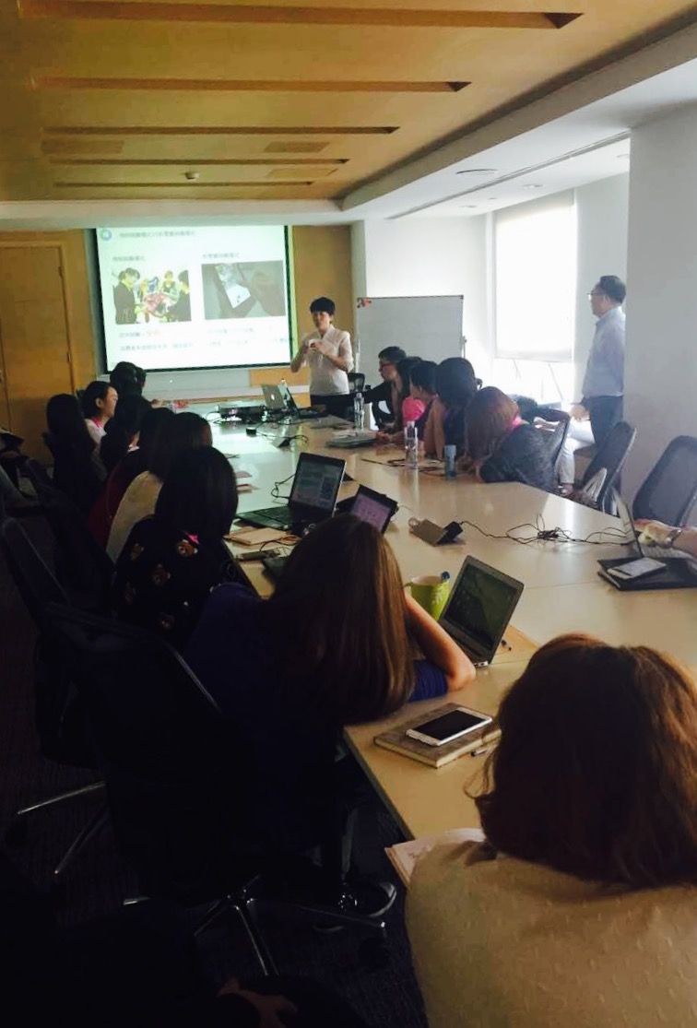
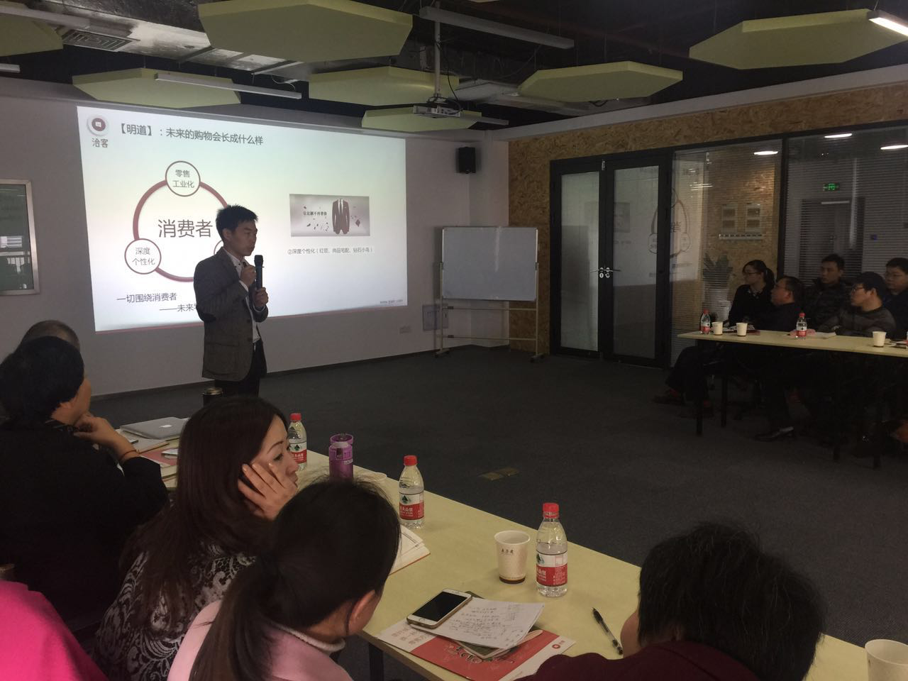
洽客项目咨询服务展示
新零售项目活动策划
猫人特卖会结合
达芙妮年货节
波司登上线4个月洽客业绩突破1000万元
企业新零售项目宣导会
波司登新零售项目启动会
达芙妮新零售项目启动会
五芳斋新零售项目启动会

Slide 33
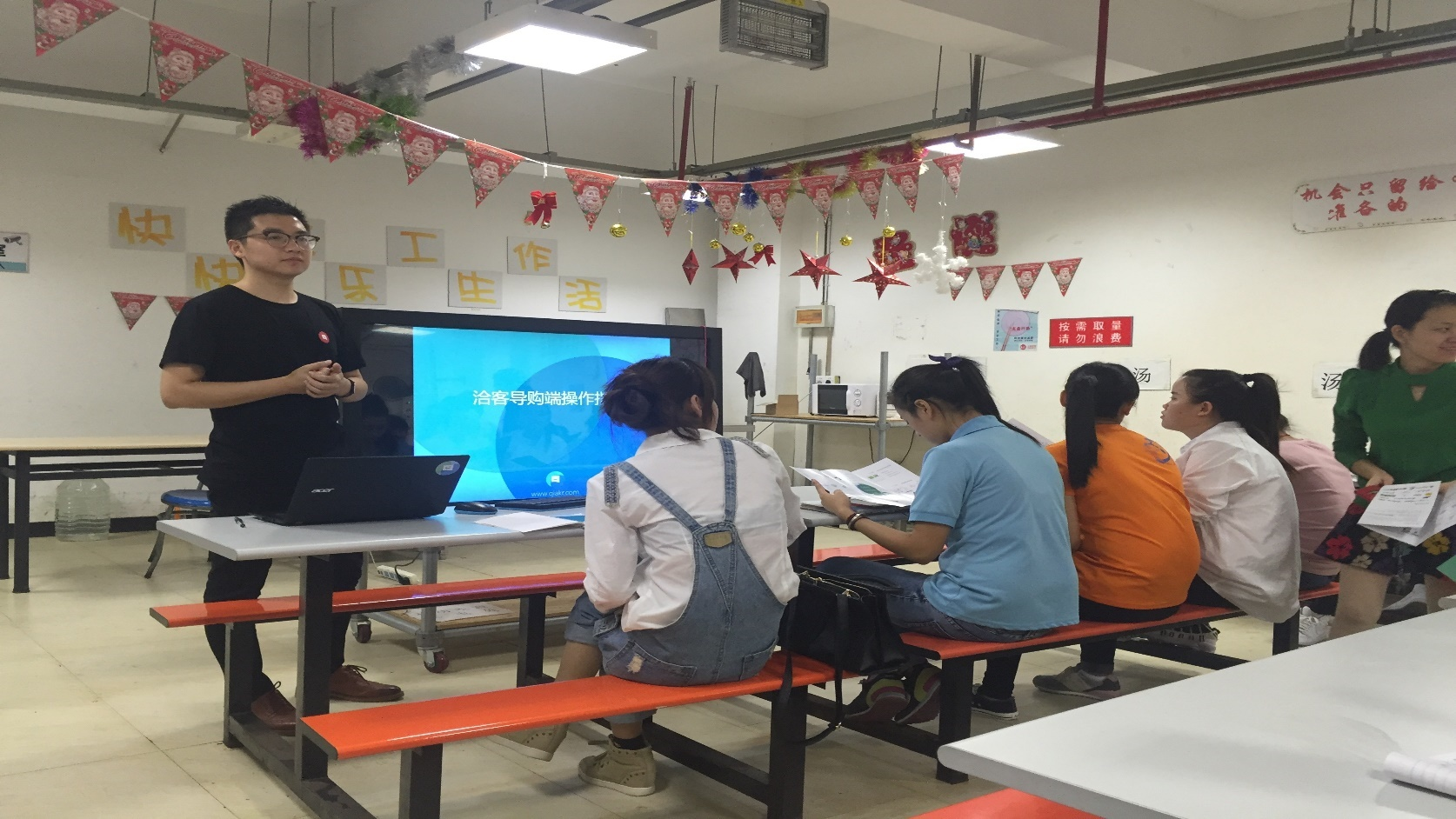
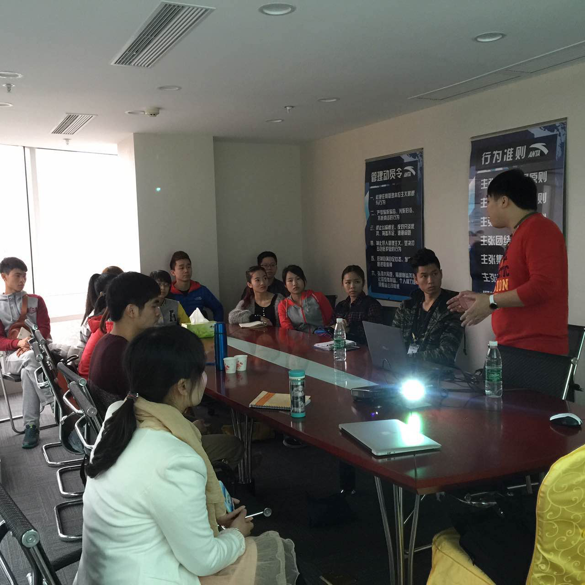
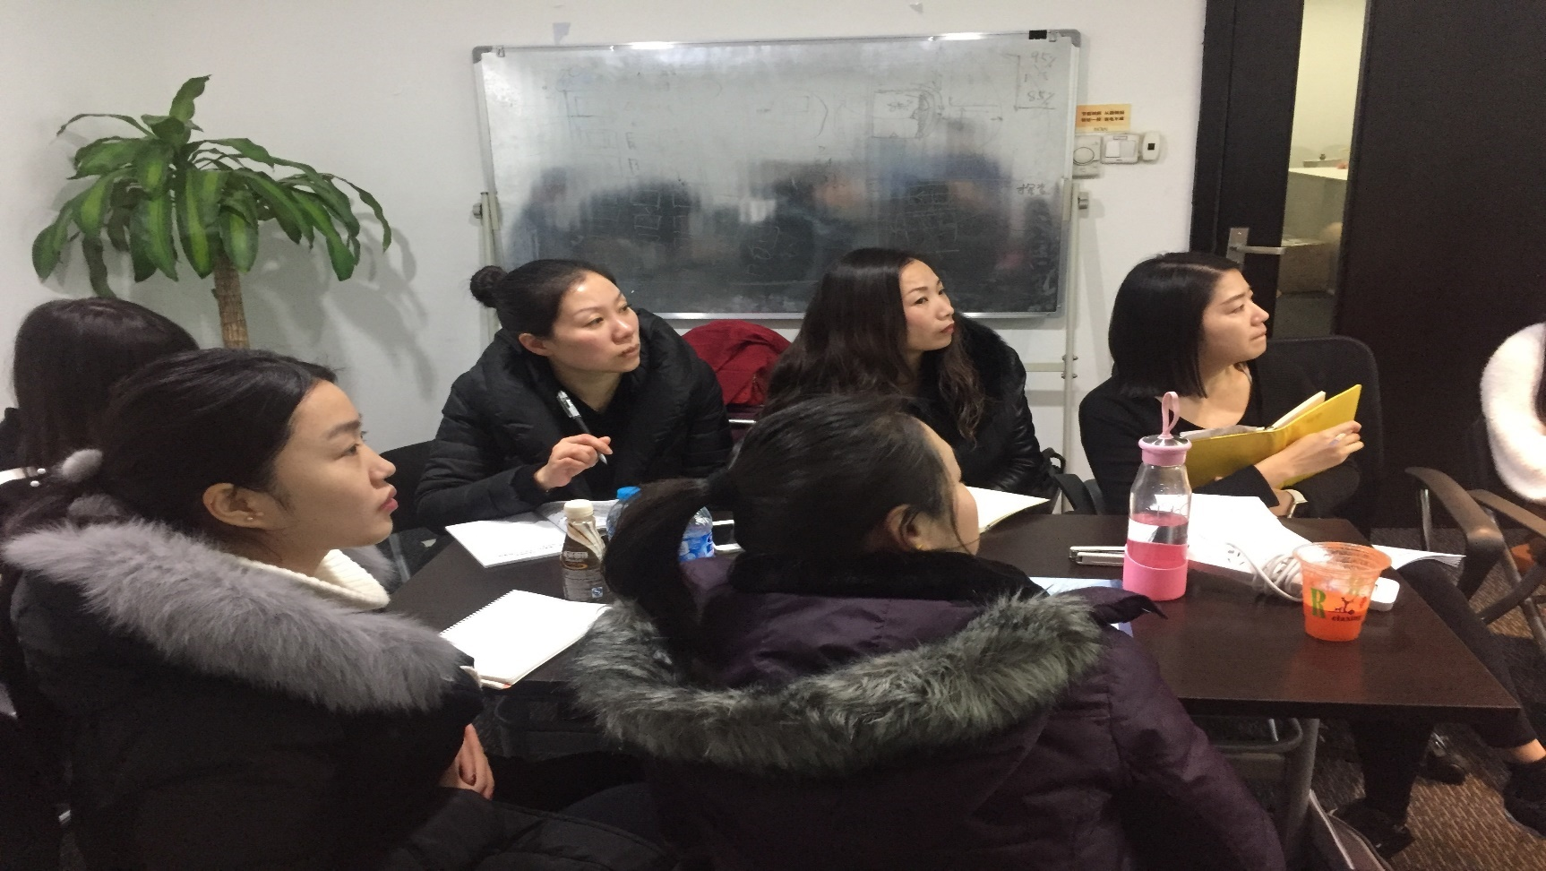
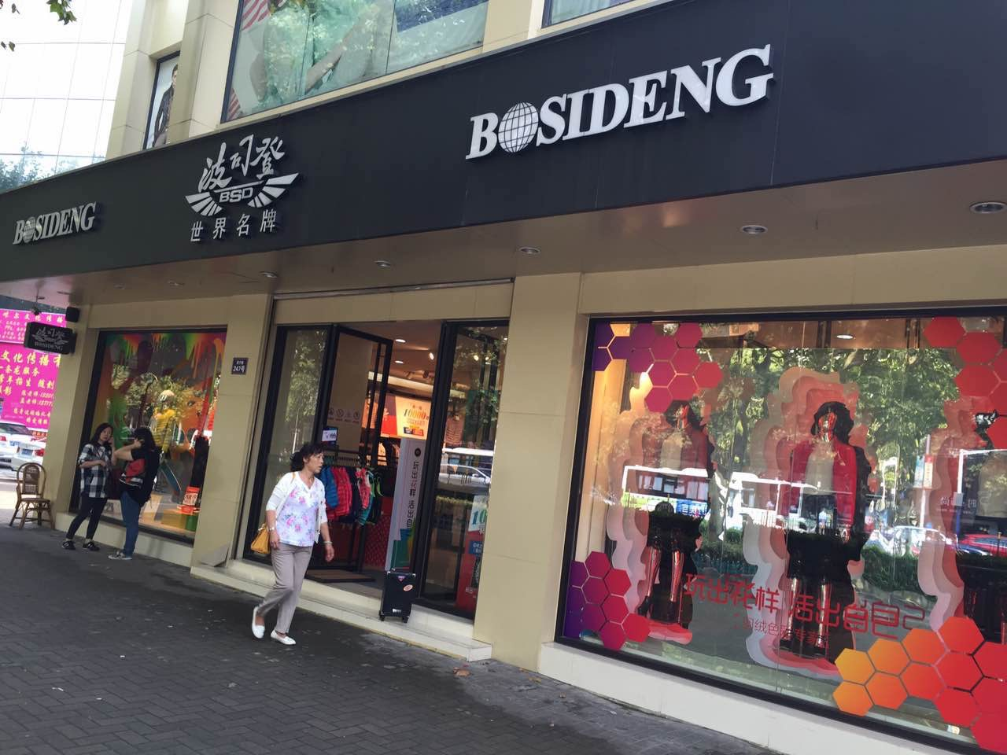
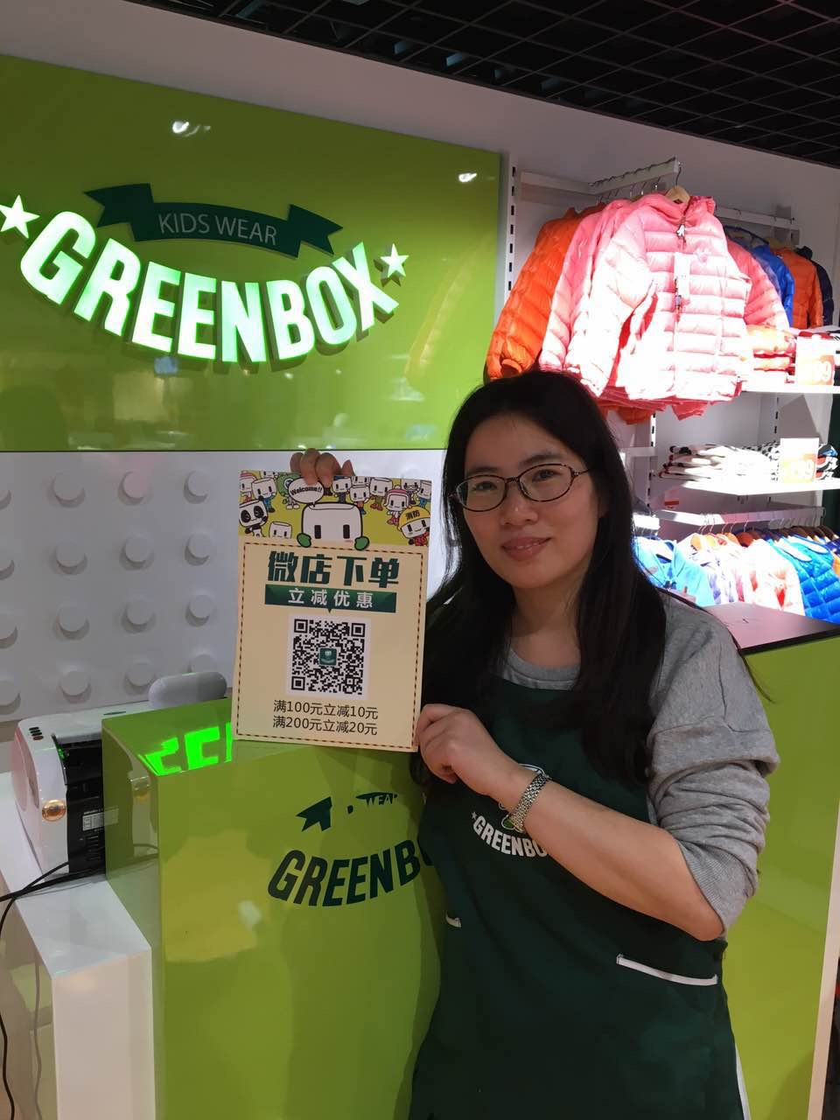
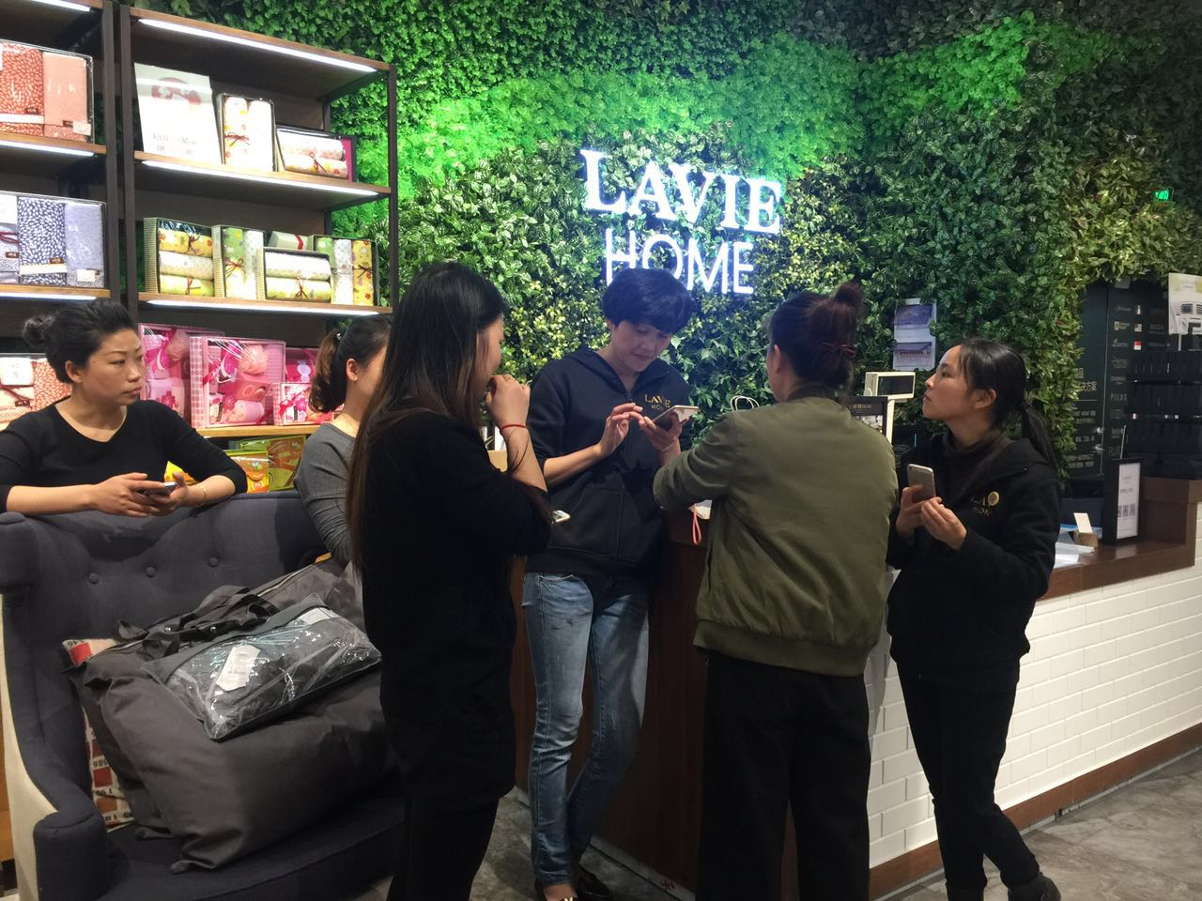
洽客项目咨询服务展示
导购新零售培训带教
上品折扣导购带教
安踏上海、广州分公司导购带教
罗莱高端廊湾导购带教
新零售项目店铺巡店
波司登店铺巡店
绿盒子店铺巡店
罗莱高端廊湾巡店

Slide 34
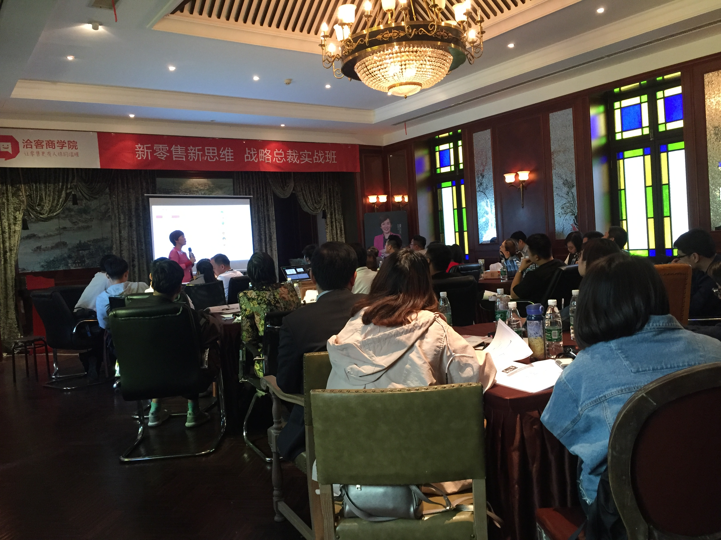
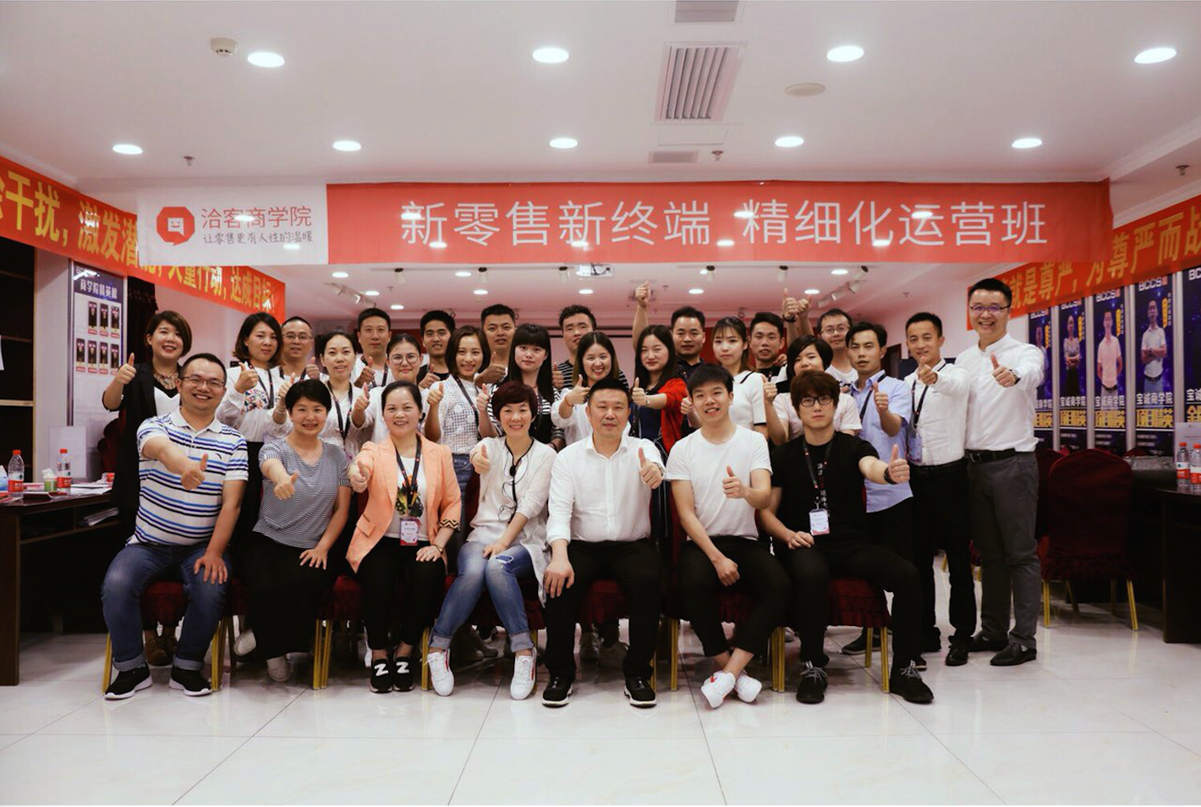
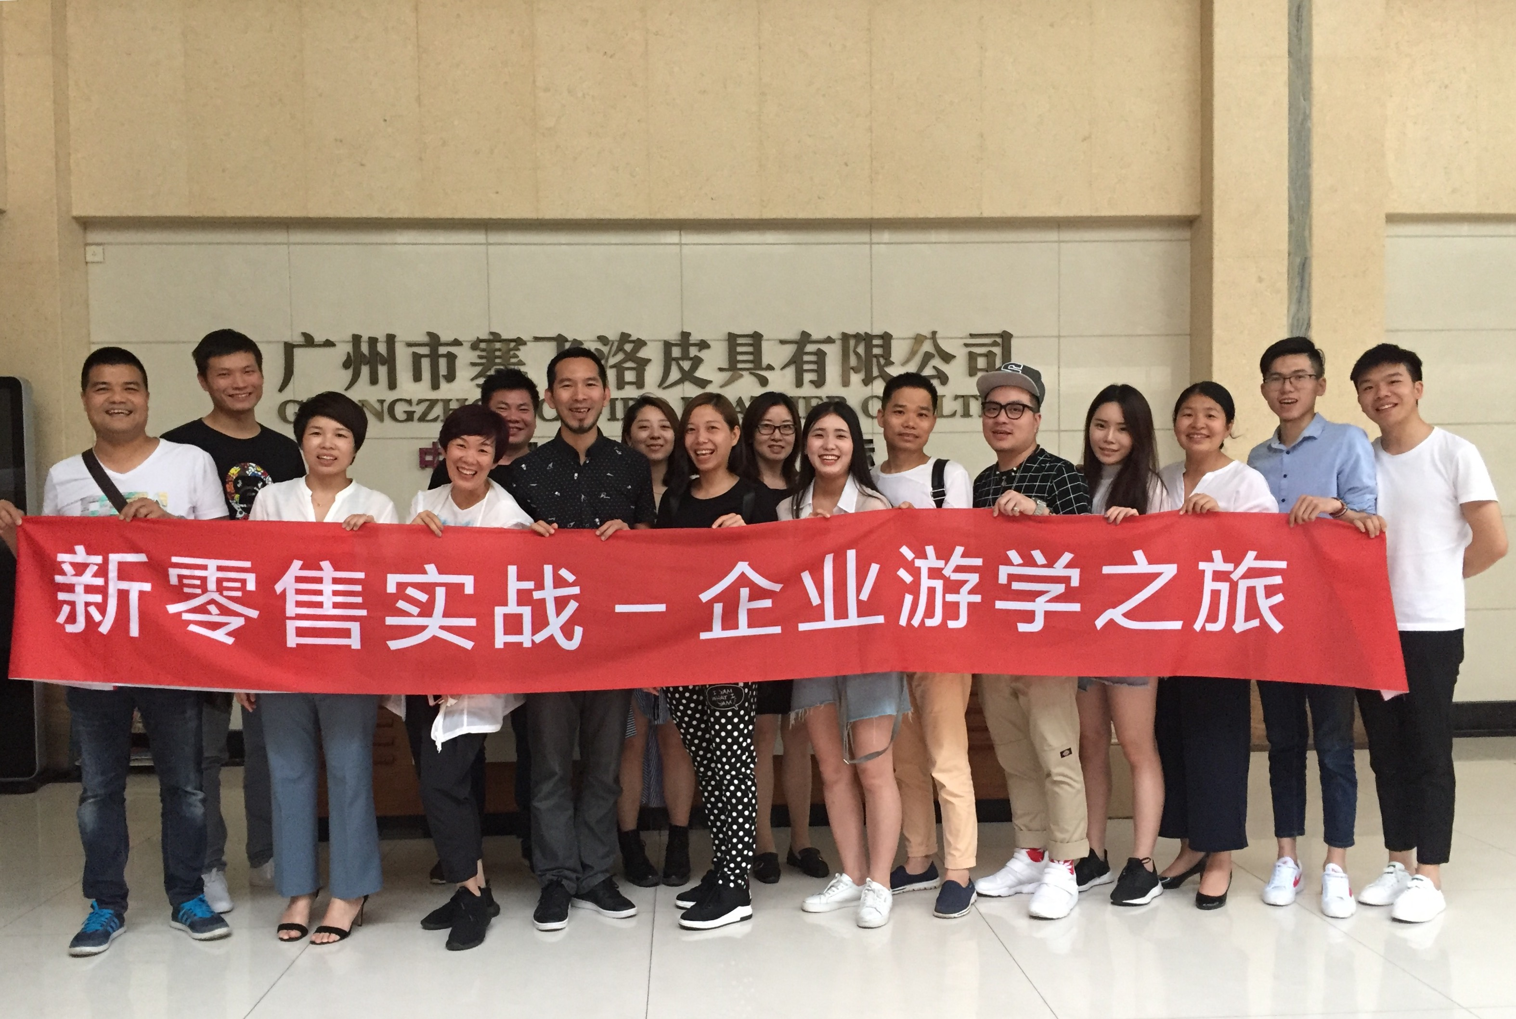
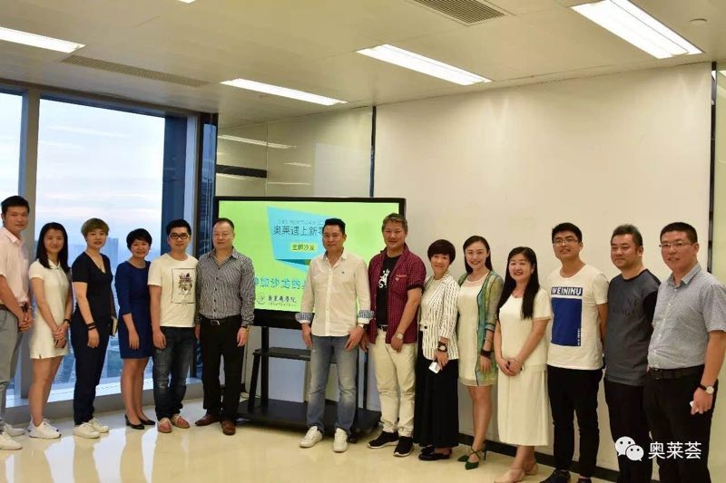
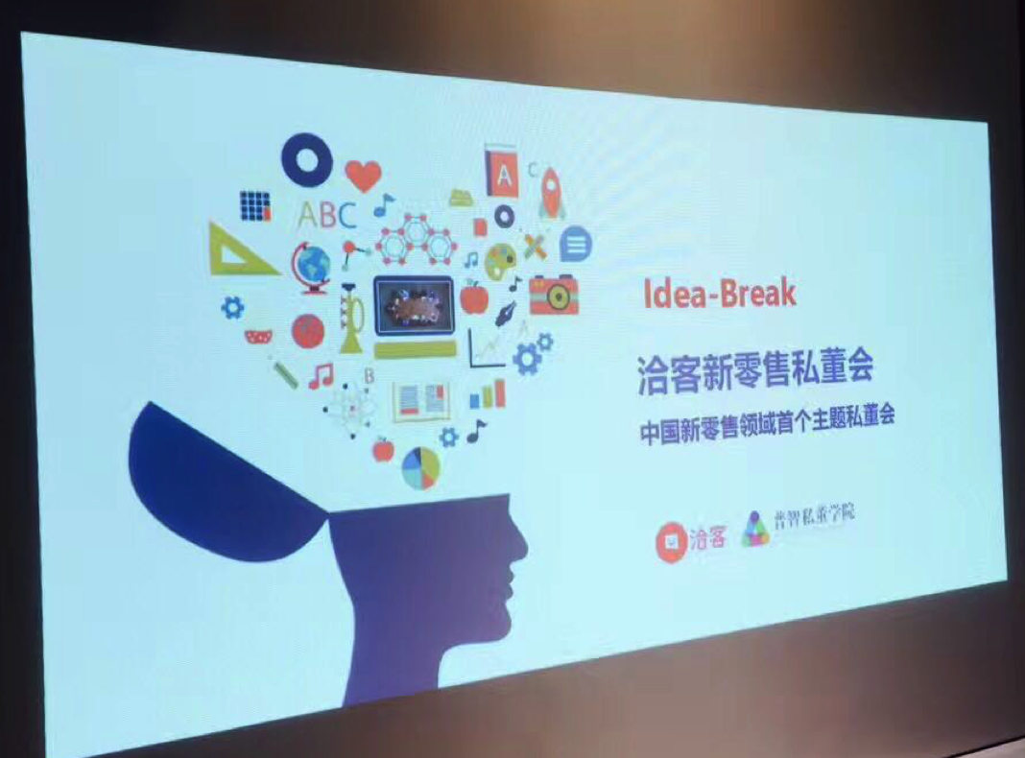
洽客新零售培训课程展示
新零售战略课程
新零售运营课程
新零售企业游学
奥莱新零售沙龙
洽客新零售私董会

Slide 35

谢谢您聆听，欢迎交流～

